Slide 1

위고
CONFIDENTIAL
세차 관리 시스템
고객용 앱
Ver 0.1
세차 관리 시스템 구축 프로젝트
작성일 | 2017.01.02 | 작성자 | 지트레이스
검토일 |  | P M | 선덕 (인)
승인일 |  | 승인자 | 위고 (인)

Slide 2
제.개정 이력서
버전 | 제.개정 일자 | 제.개정 내용 및 페이지 | 작성자
0.10 | 2017.01.02 | 최초 작성 | 지트레이스
0.20 | 2017.1.10 | 관리부문 추가 함. | 지트레이스

Slide 3
Menu A​rchitecture
고객 앱 사이트 맵
Home
기초 정보 관리
내정보 관리
카드 정보
차량 정보
예약내역 조회/취소
이력관리( 세차,정비 )
쿠폰함 (선물하기)
포인트
선물하기
알림
정비
이용안내/요금안내
상품소개
세차
이용안내/요금안내
상품소개
고객 지원
공지 사항
1:1 문의
자주하는 질문
이용약관관리
선물하기 관련
- 문자로 쿠폰의 번호를 넣어서 정리를 할것
- 쿠폰은 환불을 할 때 포인트로 하는 방향으로 정리 할것
차량 정보에서 차계부를 차량의 운행 거리를 입력을 할수 있다.
[ 예약 절차 ]
차량 선택
위치 선택
상품 선택
( 정비 / 세차 )
세차 예약
결제
( 현금 / 카드 / 쿠폰 / 포인트 )
예약 완료
날짜는 현재 시간에서 가장 가까운 시간으로 예약

Slide 4
[ 로그인 ]
앱 실행
앱 실행
앱 실행

Slide 5

[ 로그인 ]
위고 출장 세차
로그인
아이디를 입력하세요
비밀번호를 입력 해주세요
회원 가입
아이디 찾기
비밀번호찾기

Slide 6
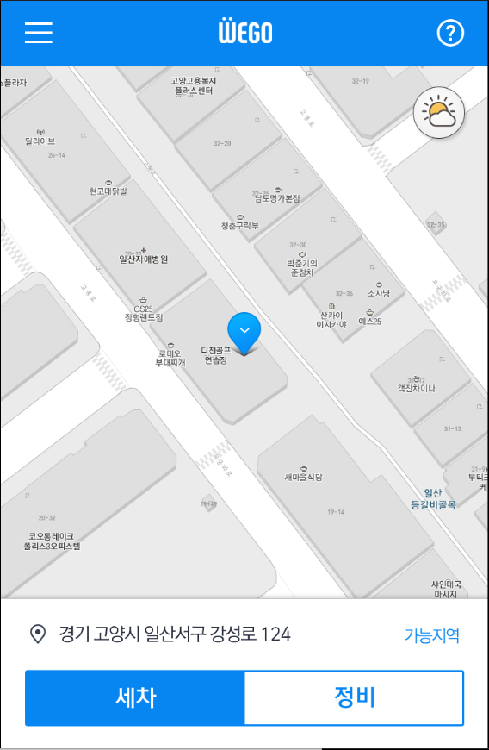
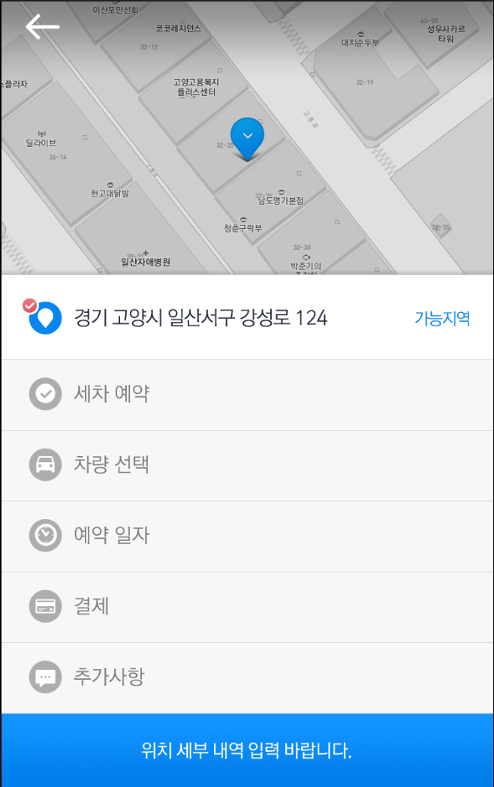
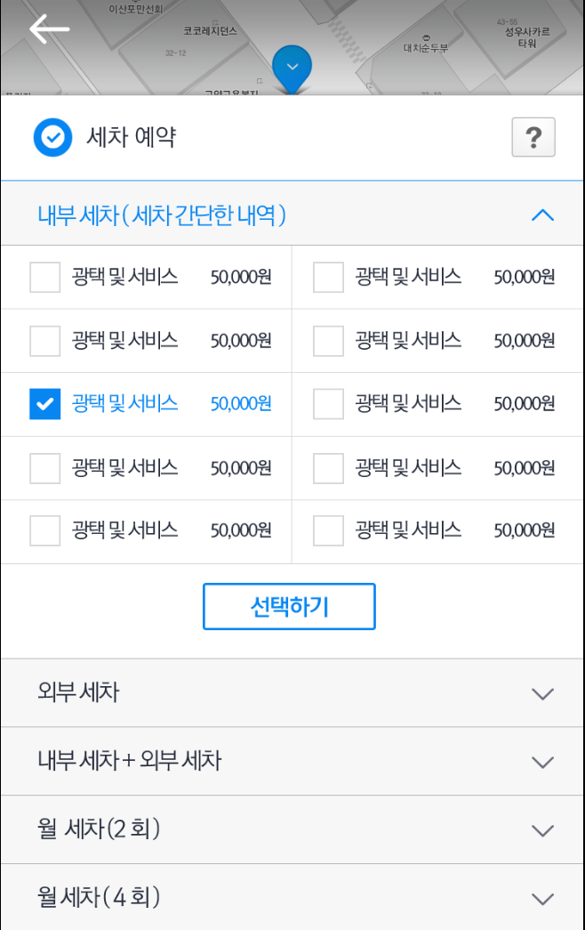

지트레이스
위고 020 세차시스템
Home > 로그인 > 화면 구성안
인트로 화면입니다.

Slide 7

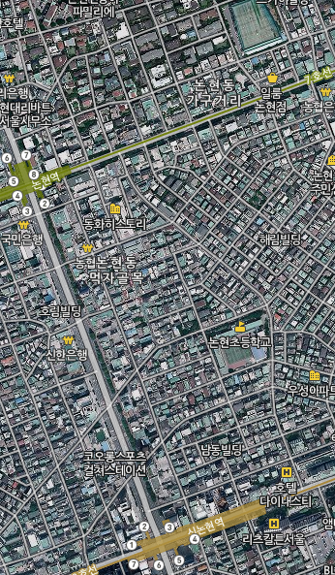

에스원
캐피탈 차량관제시스템
Home > 로그인 > 메인 화면
인트로 화면입니다.
위고 출장 세차
1) 세차를 선택을 하면 세차 상품 선택으로 메뉴 페이지로 이동 합니다.
2) 정비를 선택을 하면 정비에 해당 하는 상품 메뉴 페이지로 이동합니다.
3) 차량을 선택 하며 해당 선택 메뉴로 이동 한다.
4) 예약일 선택을 하며 해당 선택 메뉴로 이동 한다.
5) 결제를 선택 하면 다음 페이지로 이동 한다.
메뉴
Pop up
화면
X
위치 : 서울시 서초구 서초동 1338-21 인근
세차 예약
정비 예약

Slide 8


지트레이스
위고 020 세차 관리 앱
인트로 화면입니다.
Home > 로그인 > 주소 위치
인트로 화면입니다.
검색할 주소를 입력 하세요
검색
위치 : 서울시 서초구 서초동 1338-21 인근
주소조회 결과 1
주소조회 결과 2
주소조회 결과 3
주소조회 결과 4
주소조회 결과 5
주소
검색
상세 주소
세차 위치
내부
내부
주소 선택
주소 선택

Slide 9



지트레이스
위고 020 세차 관리 앱
Home > 로그인 > 메인 화면
인트로 화면입니다.
차량정보
차량정보
차량 번호 51고1738
차량 번호 51고1738
제조사 :
모델명 :
세부정보
기아 자동차
제조사 :
모델명 :
세부정보
기아 자동차
카니발
카니발
2.2 디젤
2.2 디젤
차량선택
수 정
삭 제
수 정
삭 제
차량 번호 51고1738
차량 번호 51고1738
차량 번호 51고1738
제조사 :
모델명 :
세부정보
기아 자동차
제조사 :
모델명 :
세부모델
차대번호
제조사 :
모델명 :
세부정보
카니발
BMW
기아 자동차
2.2 디젤
올뉴카니발
카니발
2.2 디젤
2.2 디젤
kmw1234567890
수 정
삭 제
차량 번호 51고1738
수 정
삭 제
제조사 :
모델명 :
세부정보
기아 자동차
카니발
2.2 디젤
차량 선택

Slide 10
지트레이스
위고 020 세차 관리 앱
Home > 로그인 > 메인 화면
인트로 화면입니다.
세차 예약
내부세차 + 외부 세차 = 45,000 원
외부 세차 금 액 : 20,000 원
내부 세차 금 액 : 15,000 원
월 세차 (2 회 ) 금 액 : 90,000 원
월 세차 ( 4 회 ) 금 액 180,000 원

Slide 11
에스원
캐피탈 차량관제시스템
Home > 로그인 > 메인 화면
인트로 화면입니다.
1) 세차를 선택을 하면 세차 상품 선택으로 메뉴 페이지로 이동 합니다.
2) 정비를 선택을 하면 정비에 해당 하는 상품 메뉴 페이지로 이동합니다.
3) 차량을 선택 하며 해당 선택 메뉴로 이동 한다.
4) 예약일 선택을 하며 해당 선택 메뉴로 이동 한다.
5) 결제를 선택 하면 다음 페이지로 이동 한다.
세차 예약
세차 예약
내부 세차 ( 세차 간단한 내역 )
옵션 1 옵션 2 옵션 2 | 옵션 2 옵션 2 옵션 2
외부 세차
내부 세차 + 외부 세차
월 세차 (2 회 )
월 세차 ( 4 회 )
내부 세차 ( 세차 간단한 내역 )
외부 세차
내부 세차 + 외부 세차
월 세차 (2 회 )
월 세차 ( 4 회 )
1회 는 xxxxxxxxxxxxxxxxxxxxxxxxxxxxxxx 1회 는 xxxxxxxxxxxxxxxxxxxxxxxxxxxxxxx 1회 는 xxxxxxxxxxxxxxxxxxxxxxxxxxxxxxx12455
선 택
선 택

Slide 12
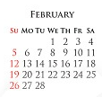
지트레이스
위고 020 세차 관리 앱
Home > 로그인 > 메인 화면
인트로 화면입니다.
예약
예약
예약일
예약일
<
<
정기 고객 예약
1회
검색
예약 시간
2회
검색
3회
검색
09 : 00 | 09 : 30
10 : 00 | 10 : 30
11 : 00 | 11 : 30
12 : 00 | 12 : 30
13 : 00 | 13 : 30
4회
검색
1회날짜를 선택하면 자동으로 나머지 차수일자가 선택이 됩니다.
자동으로 선택된 알자도 검색을 선택하면 예약일 1일 전에는 고객이 원하는 일자로 조정이 됩니다.
선택 완료
2016년 3월 11일 14:00 예약일 선택
정기 고객용
1회 고객용

Slide 13

지트레이스
위고 020 세차 관리 앱
Home > 로그인 > 메인 화면
인트로 화면입니다.
결제수단선택
결제수단선택
카드 결제
계좌이체
현장 결제
카드 결제
신한은행 74721 1234 **** ****
기업은행 74721 1234 **** ****
신한은행 74721 1234 **** ****
계좌 이체
현장 결제
카드 결제를 선택 하면 + 버튼이 출력이 된다.
카드 결제를 선택 후 등록된 카드 없는 경우
카드를 등록 해 주세요 라고 버튼 출력
버튼을 선택을 하면 카드 등록 부문으로 이동을 한다.
포인트
사용가능 xxxxxx 원
포인트
사용가능 xxxxxx 원
사용 포인트
Xxxx 원
사용 포인트
1000원
* 포인트는 1000원 단위로 사용할 수 있습니다.
* 포인트는 1000원 단위로 사용할 수 있습니다.
결제 예정 금액
Xxxx 원
결제 예정 금액
Xxxx 원
결제 선택
결제 선택

Slide 14
지트레이스
위고 020 세차 관리 앱
Home > 로그인 > 메인 화면
인트로 화면입니다.
결제수단선택
결제수단선택
카드 결제
계좌이체
현장 결제
계좌 이체
** 현금 결제 에 정보를 표시를 한다.
계좌 번호를 선택을 한다.
** 현금 결제 에 정보를 표시를 한다.
현장 결제
카드 결제를 선택 하면 + 버튼이 출력이 된다.
카드 결제를 선택 후 등록된 카드 없는 경우
카드를 등록 해 주세요 라고 버튼 출력
버튼을 선택을 하면 카드 등록 부문으로 이동을 한다.
포인트
사용가능 xxxxxx 원
포인트
사용가능 xxxxxx 원
사용 포인트
Xxxx 원
사용 포인트
Xxxx 원
* 포인트는 1000원 단위로 사용할 수 있습니다.
* 포인트는 1000원 단위로 사용할 수 있습니다.
결제 예정 금액
Xxxx 원
결제 예정 금액
Xxxx 원
결제 선택
결제 선택

Slide 15
지트레이스
위고 020 세차 관리 앱
Home > 로그인 > 메인 화면
인트로 화면입니다.
카드 관리
카드 등록
카드사
카드번호
유효기간 /
결제수단선택
+
다음
카드 결제
등록된 카드가 없습니다.
결제 카드을 등록 해 주세요
추가
카드 등록
포인트
사용가능 xxxxxx 원
사용 포인트
Xxxx 원
비밀번호
비밀번호확인
* 포인트는 1000원 단위로 사용할 수 있습니다.
결제 예정 금액
Xxxx 원
결제 선택
등록

Slide 16
지트레이스
위고 020 세차 관리 앱
Home > 로그인 > 메인 화면
인트로 화면입니다.
카드 관리
카드 등록
신한 카드
1234-XXXX-XXXX-1234
카드사
카드번호
유효기간 /
수 정
삭 제
다음
결제수단선택
신한 카드
1234-XXXX-XXXX-1234
카드 결제
신한은행 74721 1234 **** ****
기업은행 74721 1234 **** ****
신한은행 74721 1234 **** ****
카드 등록
수 정
삭 제
비밀번호
비밀번호확인
포인트
사용가능 xxxxxx 원
사용 포인트
Xxxx 원
* 포인트는 1000원 단위로 사용할 수 있습니다.
카드를 등록을 할 수 있는 이미지를 추가 하여서
이미지를 선택을 하면 카드 등록을
할 수 있도록
결제 예정 금액
Xxxx 원
등록
결제 선택

Slide 17
지트레이스
위고 020 세차 관리 앱
Home > 로그인 > 메인 화면
인트로 화면입니다.
1) 세차를 선택을 하면 세차 상품 선택으로 메뉴 페이지로 이동 합니다.
2) 정비를 선택을 하면 정비에 해당 하는 상품 메뉴 페이지로 이동합니다.
3) 차량을 선택 하며 해당 선택 메뉴로 이동 한다.
4) 예약일 선택을 하며 해당 선택 메뉴로 이동 한다.
5) 결제를 선택 하면 다음 페이지로 이동 한다.
추가 사항
연락처
( 자동 안심번호 사용)
연락처는 기본 정보를 표시를 하며
고객이 수정을 할 수 있음.
요청사항
추가 사항 확인

Slide 18
에스원
캐피탈 차량관제시스템
Home > 로그인 > 메인 화면
인트로 화면입니다.
예약 확인
카드 결제
카드 회사 신한은행
카드 번호 74721 1234 **** ****
유효일자 10 / 22
결제
비밀번호
비밀번호
[ 예약 내역 ]
주 소
알림
상세 주소
결제가 완료 되었습니다.
결제 승인 요청
내부
외부
예약일시
2017년 3월 14일 12: 00
확인
차량
51고 1738
내부 + 외부 세차 , 옵션 추가 ( 광택 외 2 건 )
연락처
( 자동 안심번호 사용)
위의 항목에 다 선택이 되면
하단의 바의 색상변경이 되고
문구 는 결제 하기 변경이 된다.
요청사항
결제 확인

Slide 19
에스원
캐피탈 차량관제시스템
Home > 로그인 > 메인 화면
인트로 화면입니다.
예약 확인
예약이 정상 등록되었습니다.
결제
X
[ 예약 내역 ]
비밀번호
주 소
상세 주소
세차 위치
내부
외부
결제 승인 요청
예약일시
2017년 3월 14일 12: 00
차량
51고 1738
세차 예약
내부 + 외부 세차 , 옵션 추가 ( 광택 외 2 건 )
연락처
( 자동 안심번호 사용)
알림
요청사항
카드 결제
카드 회사 신한은행
카드 번호 74721 1234 **** ****
유효일자 10 / 22
위의 항목에 다 선택이 되면
하단의 바의 색상변경이 되고
문구 는 결제 하기 변경이 된다.
카드 번호가 맞지 않습니다.
한도가 초과 되었습니다.
유효일자 맞지 않습니다.
시스템 오류가 발생이 되었습니다.
확인
처음으로 돌아 가기

Slide 20
에스원
캐피탈 차량관제시스템
Home > 로그인 > 메인 화면
인트로 화면입니다.
예약 확인
예약이 정상 등록되었습니다.
결제
X
[ 예약 내역 ]
예약 내역을 push 로 전달을 한다.
관련 세부 정보 같이 표시를 한다.
비밀번호
주 소
상세 주소
세차 위치
실내
실외
결제 승인 요청
예약일시
2017년 3월 14일 12: 00
차량
51고 1738
세차 예약
내부 + 외부 세차 , 옵션 추가 ( 광택 외 2 건 )
연락처
( 자동 안심번호 사용)
알림
요청사항
카드 결제
카드 회사 신한은행
카드 번호 74721 1234 **** ****
유효일자 10 / 22
위의 항목에 다 선택이 되면
하단의 바의 색상변경이 되고
문구 는 결제 하기 변경이 된다.
카드 번호가 맞지 않습니다.
한도가 초가 되었습니다.
유효일자가 맞지 않습니다.
시스템 오류가 발생이 되었습니다.
당일 예약이 아닌 고객만 예약 수정을 할 수 있다.
확인
Home
예약 수정

Slide 21
에스원
캐피탈 차량관제시스템
Home > 로그인 > 메인 화면
인트로 화면입니다.
예약 확인
예약이 정상 등록되었습니다.
예약 요청
X
[ 예약 내역 ]
주 소
현장 결제 / 계좌 이체 로 예약을 하시겠습니까 ?
상세 주소
세차 위치
내부
외부
예약일시
2017년 3월 14일 12: 00
예약 요청
차량
51고 1738
세차 예약
내부 + 외부 세차 , 옵션 추가 ( 광택 외 2 건 )
연락처
( 자동 안심번호 사용)
알림
요청사항
현금 결제
카드 회사 신한은행
카드 번호 74721 1234 **** ****
유효일자 10 / 22
위의 항목에 다 선택이 되면
하단의 바의 색상변경이 되고
문구 는 결제 하기 변경이 된다.
예약 등록이 실패 하였습니다.
시스템 오류가 발생이 되었습니다.
확인
Home
예약 수정

Slide 23

예약 내역 조회
예약 세부 조회
세차 예약일자 :
[ 예약 내역 ]
주문 / 예약 내역 조회 / 취소
2017년 11월 16일 20시 0분
주 소
카드 정보
차량 정보
이력 관리
차량 번호
주문내용
51고 1738
상세 주소
내부 + 외부 세차 옵션 *** 외 1건
세차 위치
실내
실외
^
내정보 관리
예약일시
2017년 3월 14일 12: 00
쿠폰함
차량
51고 1738
수정 가능
포인트
정비 예약일자 :
알림
2017년 11월 16일 20시 0분
내부 + 외부 세차 , 옵션 추가 ( 광택 외 2 건 )
세차 예약
^
고객 지원
차량 번호
주문일
51고 1738
연락처
( 자동 안심번호 사용)
상품선택과 차량선택 비활성화
공지 사항
1:1 문의
2017년 11월 17일 20시 30분
요청사항
자주하는 질문
카드 결제
이용약관 관리
카드 회사 신한은행
카드 번호 74721 1234 **** ****
유효일자 10 / 22
수정 가능
이용안내
세차
^
알림
이용안내 / 요금안내
결제 비활성화
상품 소개
> 예약 취소는 1588-0200 문의 해 주십시요.
^
수정 가능
정비
예약 당일은 예약 시간을 변경 할 수 없으나, 장소 및 추가사항은 수정이 가능 합니다.
이용안내 / 요금안내
상품 소개
수정 완료
예약 변경
예약 취소 요청
확인

Slide 24
예약 내역 조회
세차 예약일자 :
주문 / 예약 내역 조회 /
2017년 11월 16일 20시 0분
카드 정보
차량 정보
이력 관리
차량 번호
주문내용
51고 1738
내부 + 외부 세차 옵션 *** 외 1건
^
내정보 관리
쿠폰함
포인트
정비 예약일자 :
알림
2017년 11월 16일 20시 0분
^
고객 지원
차량 번호
주문일
51고 1738
공지 사항
1:1 문의
2017년 11월 17일 20시 30분
자주하는 질문
이용약관 관리
이용안내
세차 예약일자 :
세차
2017년 11월 16일 20시 0분
^
결제요청
이용안내 / 요금안내
상품 소개
차량 번호
주문내용
51고 1738
^
정비
내부 + 외부 세차 옵션 *** 외 1건
이용안내 / 요금안내
상품 소개

Slide 25
1회 점검은 받아 차대 번호를 알고 있는 고객인 경우
이력 조회
세부 이력 조회
견적 요청 버튼을 선택
차량 번호 51고1738
차량 번호 51고1738
주문 / 예약 내역 조회 / 취소
제조사 :
모델명 :
세부정보
기아 자동차
“ XXXXXX” 소모품에 대해
견적 요청 하시겠습니까 ?
제조사 :
모델명 :
세부정보
기아 자동차
카니발
카드 정보
차량 정보
이력 관리
카니발
2.2 디젤
2.2 디젤
견적 요청
취 소
[ 세차 내역 ]
^
내정보 관리
최근 세차일 2017년 11월 12일
쿠폰함
차량 번호 51고1738
포인트
제조사 :
모델명 :
세부정보
기아 자동차
세차 일자가 15일 지났습니다 세차가 필요 합니다.
내부 담당자가 확인 후
PUSH 서비스로 통보 후
선택을 하면 주문을 할 수
있도록 한다.
알림
카니발
세부 내역
^
2.2 디젤
고객 지원
공지 사항
[ 정비 내역 ]
1:1 문의
02월 15일 15,000 점검일
-엔진오일 교체
브레이크오일 17,000 교체 요망
미션오일 19,000 교체 요망
2월 17일 23,000km
2월 28일 27,000 km
3월 2일 엔진오일 교체
29,000 km
최근 정비일 : 2017년 11월 12일 누적주행거리 :
15,000km
자주하는 질문
점검일 : 2017년 12월 12일 현누적주행거리 :
17,000 km
이용약관 관리
누적 주행 거리
이용안내
19,000 km
적 용
세차
엔진오일 (1만킬로) |  | 현상태
브레이크오일 5만킬로 |  | 교체 요망
미션오일 |  | 주의
연료필터 |  | 양호
^
이용안내 / 요금안내
상품 소개
^
정비
이용안내 / 요금안내
견적요청
상품 소개
세부 내역

Slide 26
1회 점검은 받아 차대 번호를 알고 있는 고객인 경우
이력 조회
세부 이력 조회
견적 요청 버튼을 선택
차량 번호 51고1738
차량 번호 51고1738
주문 / 예약 내역 조회 / 취소
제조사 :
모델명 :
세부정보
기아 자동차
“ XXXXXX” 소모품에 대해
견적 요청 하시겠습니까 ?
제조사 :
모델명 :
세부정보
기아 자동차
카니발
카드 정보
차량 정보
이력 관리
카니발
2.2 디젤
2.2 디젤
견적 요청
취 소
[ 세차 내역 ]
^
내정보 관리
최근 세차일 2017년 11월 12일
쿠폰함
차량 번호 51고1738
포인트
제조사 :
모델명 :
세부정보
기아 자동차
세차 일자가 15일 지났습니다 세차가 필요 합니다.
내부 담당자가 확인 후
PUSH 서비스로 통보 후
선택을 하면 주문을 할 수
있도록 한다.
알림
카니발
세부 내역
^
2.2 디젤
고객 지원
공지 사항
[ 정비 내역 ]
1:1 문의
02월 15일 15,000 점검일
-엔진오일 교체
브레이크오일 17,000 교체 요망
미션오일 19,000 교체 요망
2월 17일 23,000km
2월 28일 27,000 km
3월 2일 엔진오일 교체
29,000 km
최근 정비일 : 2017년 11월 12일 누적주행거리 :
15,000km
자주하는 질문
점검일 : 2017년 12월 12일 현누적주행거리 :
17,000 km
이용약관 관리
누적 주행 거리
이용안내
19,000 km
적 용
세차
엔진오일 (1만킬로) |  | 현상태
브레이크오일 5만킬로 |  | 교체 요망
미션오일 |  | 주의
연료필터 |  | 양호
^
이용안내 / 요금안내
상품 소개
^
정비
이용안내 / 요금안내
견적요청
상품 소개
세부 내역

Slide 27
세차 나 차량 점검을 1회 받은 고객
차량 점검을 1회 받은 고객- 정비 정기 고객
차량 점검을 1회 받은 고객- 정비 정기 고객
[ 정비 내역 ]
[ 정비 내역 ]
[ 정비 내역 ]
위고 점검일 : 2017년 11월 1 일 누적주행거리 :
15,000km
위고 점검일 : 2017년 11월 1 일 누적주행거리 :
15,000km
위고 점검일 : 2017년 11월 1 일 누적주행거리 :
15,000km
(당일 표시 ) 2017년 11월 15일 누적주행거리 :
(당일 표시 ) 2017년 11월 15일 예상누적주행거리 :
21,000 km
(당일 표시 ) 2018년 11월 15일 예상누적주행거리 :
15,420 km
??????km
주문 / 예약 내역 조회 / 취소
보정 수치 입력
보정 수치 입력
보정 수치 입력
카드 정보
차량 정보
이력 관리
엔진오일 (1만킬로) |  | 현상태
브레이크오일 5만킬로 |  | 교체 요망
미션오일 |  | 주의
연료필터 |  | 양호
엔진오일 (1만킬로) |  | 현상태
브레이크오일 5만킬로 |  | 교체 요망
미션오일 |  | 주의
연료필터 |  | 양호
엔진오일 (1만킬로) |  | 현상태
브레이크오일 5만킬로 |  | 교체 요망
미션오일 |  | 주의
연료필터 |  | 양호
^
내정보 관리
쿠폰함
견적요청
포인트
알림
^
세부 내역
고객 지원
세부 내역
세부 내역
공지 사항
1:1 문의
자주하는 질문
누적주행거리
km
1회 점검을 받고나서 보정 수치가 입력이 한 경우 입력된
보정 수치를 기준으로 차트를 표시를 한다.
이용약관 관리
2회 이상 점검 고객- 정비 정기 고객
이용안내
적 용
취 소
세차
1회 점검을 받고나서 보정 수치가 입력이 안된 경우 하루 30km
기준으로 예상 누적 주행 거리를 표시를 한다.
해당 내역을 기준으로 차트를 표시를 한다.
^
[ 정비 내역 ]
이용안내 / 요금안내
위고 점검일 : 2017년 11월 1 일 누적주행거리 :
15,000km
상품 소개
(당일 표시 ) 2017년 11월 15일 예상누적주행거리 :
^
17,500 km
정비
이용안내 / 요금안내
보정 수치 입력
Ex) 2017년 10월 1일 누적 주행거리 10,000 km 거리
2017년 11월 1일 누적 주행거리 15,000 km거리 라고
위고 점검팀이 입력을 한 값임
상품 소개
엔진오일 (1만킬로) |  | 현상태
브레이크오일 5만킬로 |  | 교체 요망
미션오일 |  | 주의
연료필터 |  | 양호
1회 점검 기준 누적이동거리와 최종 점검 누적 이동거리를 평균을 하여서
예상 누적 주행거리를 표시를 한다.
세부 내역
1회 점검을 받고나서 보정 수치가 입력이 한 경우 입력된
보정 수치를 기준으로 차트를 표시를 한다.

Slide 28
쿠폰 관리
쿠폰 구매
주문 / 예약 내역 조회 / 취소
차량 번호 51고1738
내부 +
외부
제조사 :
모델명 :
세부정보
기아 자동차
경차 10회권
카드 정보
차량 정보
이력 관리
카니발
2.2 디젤
^
내부 +
외부
내정보 관리
suv 10회권
쿠폰함
차량 번호 51고1738
포인트
제조사 :
모델명 :
세부정보
기아 자동차
알림
카니발
^
고객 지원
2.2 디젤
공지 사항
1:1 문의
자주하는 질문
이용약관 관리
이용안내
세차
^
이용안내 / 요금안내
상품 소개
^
정비
이용안내 / 요금안내
상품 소개
쿠폰 구매하기
쿠폰 선물하기

Slide 29
쿠폰 관리
쿠폰 구매
주문 / 예약 내역 조회 / 취소
쿠폰 번호, 유효기간, 상품명
카드 정보
차량 정보
이력 관리
내부 +
외부
^
내정보 관리
쿠폰함
포인트
알림
^
고객 지원
공지 사항
쿠폰 사용하기
선물하기
1:1 문의
자주하는 질문
이용약관 관리
이용안내
세차
^
이용안내 / 요금안내
상품 소개
^
정비
이용안내 / 요금안내
상품 소개
쿠폰 구매
쿠폰 등록

Slide 30
포인트
알림
포인트 현황
총 적립 포인트 : 54,000 점
총 사용 포인트 : 25,000 원
가용 포인트 : 29,000 점
수신일 : 2017년 12월 22일 수신 시간 : 17시 00 분
제목 :
내용
이미지
주문 / 예약 내역 조회 / 취소
카드 정보
차량 정보
이력 관리
^
내정보 관리
쿠폰함
적립 : 2017년 2월 14일 3500 점
포인트
2017년 2월 15일 3000 점
알림
사용 : 2017년 2월 15일 3000 점
^
고객 지원
공지 사항
1:1 문의
자주하는 질문
이용약관 관리
이용안내
세차
^
이용안내 / 요금안내
상품 소개
^
정비
이용안내 / 요금안내
상품 소개

Slide 33
에스원
캐피탈 차량관제시스템
Home > 로그인 > 메인 화면
인트로 화면입니다.
위고 출장 세차
주소를 검색 후 선택을 하면 해당 위치로 아래의 지도가 이동을 한다.
메뉴
검색할 주소를 입력 하세요
검색
주소조회 결과 1
주소조회 결과 2
주소조회 결과 3
주소조회 결과 4
주소조회 결과 5
위치 : 서울시 서초구 서초동 1338-21 인근
세차 예약
정비 예약
주소 선택

Slide 34


에스원
캐피탈 차량관제시스템
Home > 로그인 > 메인 화면
인트로 화면입니다.
1) 세차를 선택을 하면 세차 상품 선택으로 메뉴 페이지로 이동 합니다.
2) 정비를 선택을 하면 정비에 해당 하는 상품 메뉴 페이지로 이동합니다.
3) 차량을 선택 하며 해당 선택 메뉴로 이동 한다.
4) 예약일 선택을 하며 해당 선택 메뉴로 이동 한다.
5) 결제를 선택 하면 다음 페이지로 이동 한다.
위치 : 서울시 서초구 서초동 1338-21 인근
위치 : 서울시 서초구 서초동 1338-21 인근
세차 예약
주소
검색
차량 선택
상세 주소
예약 일자
결 제
세차 위치
추가사항
내부
내부
위치 세부 내역 입력 바랍니다.
주소 선택

Slide 35
에스원
캐피탈 차량관제시스템
Home > 로그인 > 메인 화면
인트로 화면입니다.
위고 출장 세차
1) 세차를 선택을 하면 세차 상품 선택으로 메뉴 페이지로 이동 합니다.
2) 정비를 선택을 하면 정비에 해당 하는 상품 메뉴 페이지로 이동합니다.
3) 차량을 선택 하며 해당 선택 메뉴로 이동 한다.
4) 예약일 선택을 하며 해당 선택 메뉴로 이동 한다.
5) 결제를 선택 하면 다음 페이지로 이동 한다.
메뉴
1주일간의 날씨
타사 참조 ( 조이웬웨시 )
날 씨
위치 : 서울시 서초구 서초동 1338-21 인근
세차 예약
차량 선택
예약 일자
결 제
위치 : 서울시 서초구 서초동 1338-21 인근
추가사항
세차 예약
정비 예약
위치 세부 내역 입력 바랍니다.

Slide 36
에스원
캐피탈 차량관제시스템
Home > 로그인 > 메인 화면
인트로 화면입니다.
위고 출장 세차
1) 세차를 선택을 하면 세차 상품 선택으로 메뉴 페이지로 이동 합니다.
2) 정비를 선택을 하면 정비에 해당 하는 상품 메뉴 페이지로 이동합니다.
3) 차량을 선택 하며 해당 선택 메뉴로 이동 한다.
4) 예약일 선택을 하며 해당 선택 메뉴로 이동 한다.
5) 결제를 선택 하면 다음 페이지로 이동 한다.
메뉴
최근 예약 : 2017 년 1월 21일 14 :00 분 세차 예약
위치 : 서울시 서초구 서초동 1338-21 인근
세차 예약
차량 선택
예약 일자
결 제
위치 : 서울시 서초구 서초동 1338-21 인근
추가사항
세차 예약
정비 예약
위치 세부 내역 입력 바랍니다.

Slide 37

에스원
캐피탈 차량관제시스템
Home > 로그인 > 메인 화면
인트로 화면입니다.
위고 출장 세차
1) 세차를 선택을 하면 세차 상품 선택으로 메뉴 페이지로 이동 합니다.
2) 정비를 선택을 하면 정비에 해당 하는 상품 메뉴 페이지로 이동합니다.
3) 차량을 선택 하며 해당 선택 메뉴로 이동 한다.
4) 예약일 선택을 하며 해당 선택 메뉴로 이동 한다.
5) 결제를 선택 하면 다음 페이지로 이동 한다.
메뉴
위치 : 서울시 서초구 서초동 1338-21 인근
세차 예약
차량 선택
예약 일자
결 제
위치 : 서울시 서초구 서초동 1338-21 인근
추가사항
세차 예약
정비 예약
결제 하기 ( 45,000 원 )

Slide 38
에스원
캐피탈 차량관제시스템
Home > 로그인 > 메인 화면
인트로 화면입니다.
예 약
예 약
1) 세차를 선택을 하면 세차 상품 선택으로 메뉴 페이지로 이동 합니다.
2) 정비를 선택을 하면 정비에 해당 하는 상품 메뉴 페이지로 이동합니다.
3) 차량을 선택 하며 해당 선택 메뉴로 이동 한다.
4) 예약일 선택을 하며 해당 선택 메뉴로 이동 한다.
5) 결제를 선택 하면 다음 페이지로 이동 한다.
결 제
위치 : 서울시 서초구 서초동 1338-21 인근
상품 선택
카드 결제
계좌이체
현장 결제
차량 선택
예약 일자
결 제
포인트
사용가능 xxxxxx 원
Xxxx 원
추가사항
결제 하기
결제 하기 ( 45,000 원 )

Slide 39
에스원
캐피탈 차량관제시스템
Home > 로그인 > 메인 화면
인트로 화면입니다.
위고 출장 세차
위고 출장 세차
1) 세차를 선택을 하면 세차 상품 선택으로 메뉴 페이지로 이동 합니다.
2) 정비를 선택을 하면 정비에 해당 하는 상품 메뉴 페이지로 이동합니다.
3) 차량을 선택 하며 해당 선택 메뉴로 이동 한다.
4) 예약일 선택을 하며 해당 선택 메뉴로 이동 한다.
5) 결제를 선택 하면 다음 페이지로 이동 한다.
메뉴
메뉴
결 제
결 제
카드 결제
계좌이체
현장 결제
카드 결제
계좌이체
현장 결제
신한은행 74721 1234 **** ****
기업은행 74721 1234 **** ****
신한은행 74721 1234 **** ****
포인트
사용가능 xxxxxx 원
Xxxx 원
포인트
사용가능 xxxxxx 원
Xxxx 원
결제 하기
결제 하기

Slide 40
에스원
캐피탈 차량관제시스템
Home > 로그인 > 메인 화면
인트로 화면입니다.
위고 출장 세차
위고 출장 세차
1) 세차를 선택을 하면 세차 상품 선택으로 메뉴 페이지로 이동 합니다.
2) 정비를 선택을 하면 정비에 해당 하는 상품 메뉴 페이지로 이동합니다.
3) 차량을 선택 하며 해당 선택 메뉴로 이동 한다.
4) 예약일 선택을 하며 해당 선택 메뉴로 이동 한다.
5) 결제를 선택 하면 다음 페이지로 이동 한다.
메뉴
메뉴
결 제
결 제
카드 결제
계좌이체
현장 결제
기업은행
74721 1234 **** ****
포인트
사용가능 xxxxxx 원
Xxxx 원
결제 선택

Slide 41
에스원
캐피탈 차량관제시스템
Home > 로그인 > 메인 화면
인트로 화면입니다.
위고 출장 세차
위고 출장 세차
1) 세차를 선택을 하면 세차 상품 선택으로 메뉴 페이지로 이동 합니다.
2) 정비를 선택을 하면 정비에 해당 하는 상품 메뉴 페이지로 이동합니다.
3) 차량을 선택 하며 해당 선택 메뉴로 이동 한다.
4) 예약일 선택을 하며 해당 선택 메뉴로 이동 한다.
5) 결제를 선택 하면 다음 페이지로 이동 한다.
메뉴
메뉴
비밀번호 입력
위치 : 서울시 서초구 서초동 1338-21 인근
상품 선택
차량 선택
예약 일자
결 제
추가사항
결제 하기
결제 하기 ( 45,000 원 )

Slide 42
에스원
캐피탈 차량관제시스템
Home > 로그인 > 메인 화면
인트로 화면입니다.
위고 출장 세차
위고 출장 세차
1) 세차를 선택을 하면 세차 상품 선택으로 메뉴 페이지로 이동 합니다.
2) 정비를 선택을 하면 정비에 해당 하는 상품 메뉴 페이지로 이동합니다.
3) 차량을 선택 하며 해당 선택 메뉴로 이동 한다.
4) 예약일 선택을 하며 해당 선택 메뉴로 이동 한다.
5) 결제를 선택 하면 다음 페이지로 이동 한다.
메뉴
메뉴
차량 정보
위치 정보
****
****
****
****
****
****
****
위치 : 서울시 서초구 서초동 1338-21 인근
확인
세차 예약
정비 예약

Slide 44
에스원
캐피탈 차량관제시스템
Home > 로그인 > 메인 화면
인트로 화면입니다.
위고 출장 세차
위고 출장 세차
1) 세차를 선택을 하면 세차 상품 선택으로 메뉴 페이지로 이동 합니다.
2) 정비를 선택을 하면 정비에 해당 하는 상품 메뉴 페이지로 이동합니다.
3) 차량을 선택 하며 해당 선택 메뉴로 이동 한다.
4) 예약일 선택을 하며 해당 선택 메뉴로 이동 한다.
5) 결제를 선택 하면 다음 페이지로 이동 한다.
메뉴
메뉴
위치 : 서울시 서초구 서초동 1337-21
위치 : 서울시 서초구 서초동 1337-21
세차 예약
내부 세차
외부 세차
내부 세차 + 외부 세차
월 세차 (2 회 )
월 세차 ( 4 회 )
위치 : 서울시 서초구 서초동 1338-21 인근
세차 예약
차량 선택
예약 일자
결 제

Slide 45
에스원
캐피탈 차량관제시스템
Home > 로그인 > 메인 화면
인트로 화면입니다.
위고 출장 세차
위고 출장 세차
1) 세차를 선택을 하면 세차 상품 선택으로 메뉴 페이지로 이동 합니다.
2) 정비를 선택을 하면 정비에 해당 하는 상품 메뉴 페이지로 이동합니다.
3) 차량을 선택 하며 해당 선택 메뉴로 이동 한다.
4) 예약일 선택을 하며 해당 선택 메뉴로 이동 한다.
5) 결제를 선택 하면 다음 페이지로 이동 한다.
메뉴
메뉴
위치 : 서울시 서초구 서초동 1337-21
위치 : 서울시 서초구 서초동 1337-21
세차 예약
내부 세차 ( 세차 간단한 내역 )
옵션 1 옵션 2 옵션 2 | 옵션 2 옵션 2 옵션 2
외부 세차
내부 세차 + 외부 세차
월 세차 (2 회 )
월 세차 ( 4 회 )
세차 예약
내부 세차
외부 세차
내부 세차 + 외부 세차
월 세차 (2 회 )
월 세차 ( 4 회 )
선 택

Slide 46
에스원
캐피탈 차량관제시스템
Home > 로그인 > 메인 화면
인트로 화면입니다.
위고 출장 세차
위고 출장 세차
1) 세차를 선택을 하면 세차 상품 선택으로 메뉴 페이지로 이동 합니다.
2) 정비를 선택을 하면 정비에 해당 하는 상품 메뉴 페이지로 이동합니다.
3) 차량을 선택 하며 해당 선택 메뉴로 이동 한다.
4) 예약일 선택을 하며 해당 선택 메뉴로 이동 한다.
5) 결제를 선택 하면 다음 페이지로 이동 한다.
메뉴
메뉴
위치 : 서울시 서초구 서초동 1337-21
위치 : 서울시 서초구 서초동 1337-21
세차 예약
내부 세차 ( 세차 간단한 내역 )
옵션 1 (15,000원) 옵션 2 옵션 2 | 옵션 2 옵션 2 옵션 2
외부 세차
내부 세차 + 외부 세차
월 세차 (2 회 )
월 세차 ( 4 회 )
세차 예약
내부 세차
외부 세차
내부 세차 + 외부 세차
월 세차 (2 회 )
월 세차 ( 4 회 )
선 택

Slide 47
에스원
캐피탈 차량관제시스템
Home > 로그인 > 메인 화면
인트로 화면입니다.
위고 출장 세차
위고 출장 세차
1) 세차를 선택을 하면 세차 상품 선택으로 메뉴 페이지로 이동 합니다.
2) 정비를 선택을 하면 정비에 해당 하는 상품 메뉴 페이지로 이동합니다.
3) 차량을 선택 하며 해당 선택 메뉴로 이동 한다.
4) 예약일 선택을 하며 해당 선택 메뉴로 이동 한다.
5) 결제를 선택 하면 다음 페이지로 이동 한다.
메뉴
메뉴
위치 : 서울시 서초구 서초동 1337-21
위치 : 서울시 서초구 서초동 1337-21
내부 세차 ( 세차 간단한 내역 )
옵션 1 옵션 2 옵션 2 | 옵션 2 옵션 2 옵션 2
외부 세차
내부 세차 + 외부 세차
월 세차 (2 회 )
월 세차 ( 4 회 )
내부 세차 ( 세차 간단한 내역 )
외부 세차
옵션 1 옵션 2 옵션 2 | 옵션 2 옵션 2 옵션 2
내부 세차 + 외부 세차
월 세차 (2 회 )
월 세차 ( 4 회 )
선 택
선 택

Slide 48
에스원
캐피탈 차량관제시스템
Home > 로그인 > 메인 화면
인트로 화면입니다.
위고 출장 세차
1) 세차를 선택을 하면 세차 상품 선택으로 메뉴 페이지로 이동 합니다.
2) 정비를 선택을 하면 정비에 해당 하는 상품 메뉴 페이지로 이동합니다.
3) 차량을 선택 하며 해당 선택 메뉴로 이동 한다.
4) 예약일 선택을 하며 해당 선택 메뉴로 이동 한다.
5) 결제를 선택 하면 다음 페이지로 이동 한다.
메뉴
위치 : 서울시 서초구 서초동 1337-21
위치 : 서울시 서초구 서초동 1338-21 인근
세차 예약
정비 예약

Slide 49
에스원
캐피탈 차량관제시스템
Home > 로그인 > 메인 화면
인트로 화면입니다.
위고 출장 세차
1) 세차를 선택을 하면 세차 상품 선택으로 메뉴 페이지로 이동 합니다.
2) 정비를 선택을 하면 정비에 해당 하는 상품 메뉴 페이지로 이동합니다.
3) 차량을 선택 하며 해당 선택 메뉴로 이동 한다.
4) 예약일 선택을 하며 해당 선택 메뉴로 이동 한다.
5) 결제를 선택 하면 다음 페이지로 이동 한다.
메뉴
위치 : 서울시 서초구 서초동 1337-21
차량
3
51고1738 ( 기아 / 카니발 / LPG) – 승합차
예약
내역
1
2
세 차
정 비
세차 : 내부 + 외부 옵션 : 유막제거 외 2건
4
예약일 : 2017년 12월 10일 14시 30분
결제 ( 45,000 원 ) 진행
5

Slide 51

에스원
캐피탈 차량관제시스템
Home > 로그인 > 세차 상풍 선택
인트로 화면입니다.
위고 출장 세차
위고 출장 세차
1-1 상품을 선택을 하면 해당 1-2 와 같이 추가 옵션에 대한 내용을 표시를 한다.
1-2 선택을 하면 세부 옵션사항을 표시 한다.
1-3 선택을 하면 체크가 되면 1-3 결제 금액이 계속 추가가 된다. 체크를 할때마다 해당 금액이 업데이트가 된다.
1-4 1-2 와 1-1 의 선택한 금액의 내용이 표시가 된다.
1-5 예약하기를 선택을 하면 이전페이지로 이동을 한다.
1-6 다른 상품을 선택을 하면 기존에 표시 된 내역을 닫고 선택한 옵션을 표시를 한다.
만약 다른 옵션이 펼쳐져 있는 것이 있다가
현재 상태를 유지를 한다.
메뉴
메뉴
세차 상품 선택
세차 상품 선택
내부 세차
내부 세차
1-1
내부 세차
- 건식 스팀, 살균(천연)
외부 세차
- 왁스, 휠세정, 타이어 광택
내부+ 외부
- 외부세차+내부세차+철분 제거
내부+ 외부 = 1회
내부 + 외부 + 철분 제거 = 1회
내부 + 외부 + 철분 제거 = 1회
내부+ 외부 = 1회
내부 + 외부 + 철분 제거 = 1회
내부+ 외부 = 1회
내부 세차
- 건식 스팀, 살균(천연)
외부 세차
- 왁스, 휠세정, 타이어 광택
내부+ 외부
- 외부세차+내부세차+철분 제거
1-2
외부 세차
옵션 1
옵션 2
옵션 3
옵션 3
1-3
내부 +
외부
예약 금액 : 50,000 원
= 25,000 원(내부세차) + 25000 (옵션1 + 옵션2 + 옵션 3)
1-4
예약 하기
1-5
월 세차
( 2회 )
외부 세차
월 세차
( 4회 )
내부 +
외부
1-6

Slide 52
에스원
캐피탈 차량관제시스템
Home > 로그인 > 메인 화면
인트로 화면입니다.
위고 출장 세차
위고 출장 세차
1-1 추가 옵션이 없는 상태를 선택을 하면
1-2 과 같이 표시가 되면 1-2와 같이 선택을 한다.
메뉴
메뉴
세차 상품 선택
세차 상품 선택
내부 세차
월 세차
( 2회 )
내부 세차
- 건식 스팀, 살균(천연)
외부 세차
- 왁스, 휠세정, 타이어 광택
내부+ 외부
- 외부세차+내부세차+철분 제거
내부+ 외부 = 1회
내부 + 외부 + 철분 제거 = 1회
내부 + 외부 + 철분 제거 = 1회
내부+ 외부 = 1회
내부 + 외부 + 철분 제거 = 1회
내부+ 외부 = 1회
내부+ 외부 = 1회
내부 + 외부 + 철분 제거 = 1회
내부 + 외부 + 철분 제거 = 1회
내부+ 외부 = 1회
내부 + 외부 + 철분 제거 = 1회
내부+ 외부 = 1회
외부 세차
예약 금액 : 250,000 원
= 25,000 원(내부세차) + 25000 (옵션1 + 옵션2 + 옵션 3)
예약 하기
1-2
내부 +
외부
월 세차
( 4회 )
1-3
1-1
월 세차
( 2회 )
월 세차
( 4회 )

Slide 53
에스원
캐피탈 차량관제시스템
Home > 로그인 > 메인 화면
인트로 화면입니다.
위고 출장 세차
위고 출장 세차
2-1
메뉴
메뉴
정비 상품 선택
정비 상품 선택
엔진 오일 교체
내부 + 외부 + 철분 제거 = 1회
내부+ 외부 = 1회
내부 + 외부 + 철분 제거 = 1회
내부+ 외부 = 1회
내부 + 외부 + 철분 제거 = 1회
내부+ 외부 = 1회
내부 + 외부 + 철분 제거 = 1회
내부+ 외부 = 1회
엔진 오일 교체
- 12항목 점검 - 10 회
- 엔진 오일 – 2 회
- 와이퍼 4회
- 12항목 점검 - 10 회
- 엔진 오일 – 2 회
- 와이퍼 4회
1회 엔진
오일교체
1회 엔진
오일교체
2-1
2-2
-
2-3
엔진오일 ( 고급형 )
엔진오일 ( 일반형 )
월 정비
(실속형)
예약 금액 : 25,000 원
= 25,000 원(엔진오일 고급형) + 0 (12항목 점검)
예약 하기
월 세차
(고급형)
월 정비
(실속형)
월 세차
(고급형)

Slide 54
에스원
캐피탈 차량관제시스템
Home > 로그인 > 메인 화면
인트로 화면입니다.
위고 출장 세차
위고 출장 세차
메뉴
메뉴
차량 정보
차량 정보
차량 번호 51고1738
차량 번호 51고1738
제조사 :
모델명 :
세부정보
기아 자동차
제조사 :
모델명 :
세부정보
기아 자동차
카니발
카니발
준형 SUV
2.2 디젤
차량 관리
준형 SUV
2.2 디젤
차량 번호
제조사
모델명
세부정보
51고1738
수 정
삭 제
수 정
삭 제
기아 자동차
카니발
차량 번호 51고1738
차량 번호 51고1738
2.2 디젤
제조사 :
모델명 :
세부정보
기아 자동차
저 장
취 소
제조사 :
모델명 :
세부정보
기아 자동차
카니발
카니발
준형 SUV
2.2 디젤
준형 SUV
2.2 디젤
수 정
삭 제
수 정
삭 제

Slide 55
에스원
캐피탈 차량관제시스템
Home > 로그인 > 메인 화면
인트로 화면입니다.
위고 출장 세차
메뉴
예약 일자
예약 시간
09 : 00 | 09 : 30
10 : 00 | 10 : 30
11 : 00 | 11 : 30
12 : 00 | 12 : 30
13 : 00 | 13 : 30
14 : 00 | 14 : 30
15 : 00 | 15 : 30
16 : 00 | 16 : 30

Slide 56
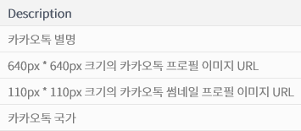


[ 초기 화면 ]
위고 출장 세차
위고 출장 세차
회원가입 | 로그인
아이디를 입력하세요
비밀번호를 입력 해주세요
회원가입 | 로그인
세차 출발
| 이메일로 가입하기
아이디 찾기
비밀번호찾기

Slide 57
가입 절차
약관 동의
1) 이메일 가입
이용약관
가입 약관 동의
이메일 정보
및 패스워드 입력
다음
□ 동의함.
개인정보 처리방침
□ 동의함.
개인정보 취급방침
2) 카카오톡 가입
카카오톡 로그인
가입 약관 동의
□ 동의함.
□ 전체 동의함.
다음

Slide 58
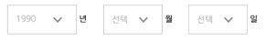
회원가입
회원가입
* 아이디
* 휴대폰 번호
@
중복 검사
인증번호요청
* 비밀번호
* 인증번호
인증확인
* 비밀번호 확인
* 성별
남성
여성
* 이메일, 휴대폰번호가 포함된 비밀번호는 사용할수 없습니다.
* 생년월일
* 휴대폰 번호
인증번호요청
* 인증번호
인증확인
* 성별
남성
여성
* 생년월일
다음
다음

Slide 59
회원가입
회원가입
* 아이디
* 휴대폰 번호
@
중복 검사
인증번호요청
* 비밀번호
* 인증번호
인증확인
* 비밀번호 확인
* 성별
남성
여성
* 이메일, 휴대폰번호가 포함된 비밀번호는 사용할수 없습니다.
* 생년월일
* 성명
* 휴대폰 번호
SKT
011
446
0401
인증번호요청
* 인증번호
인증확인
다음
다음

Slide 60
예약 내역 조회 / 취소
카드 정보
차량 정보
이력 관리
^
내정보 관리
쿠폰함
포인트
알림
^
고객 지원
공지 사항
1:1 문의
자주하는 질문
이용약관 관리
이용안내
세차
^
이용안내 / 요금안내
상품 소개
^
정비
이용안내 / 요금안내
상품 소개

Slide 64
내정보 관리
카드 정보
차량 정보
예약내역 조회/취소
이력관리( 세차,정비 )
쿠폰함 (선물하기)
포인트
선물하기
알림

Slide 65
내정보 관리
카드 정보
차량 정보
예약내역 조회/취소
이력관리( 세차,정비 )
쿠폰함 (선물하기)
포인트
선물하기
알림

Slide 67

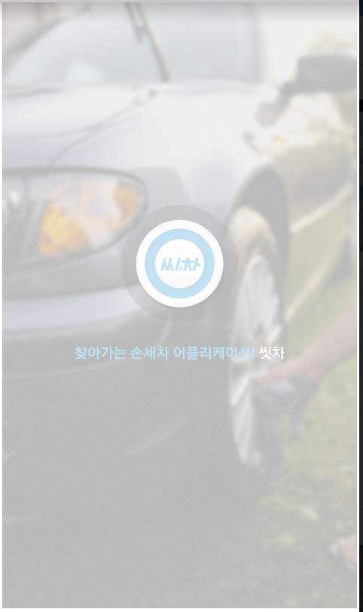

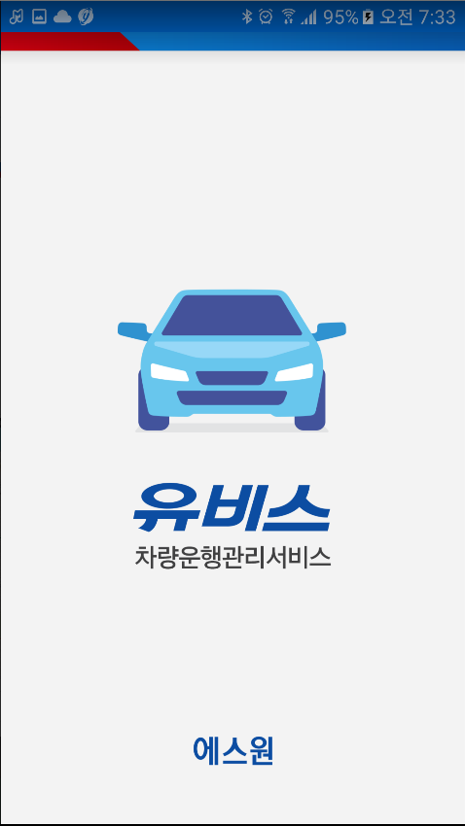
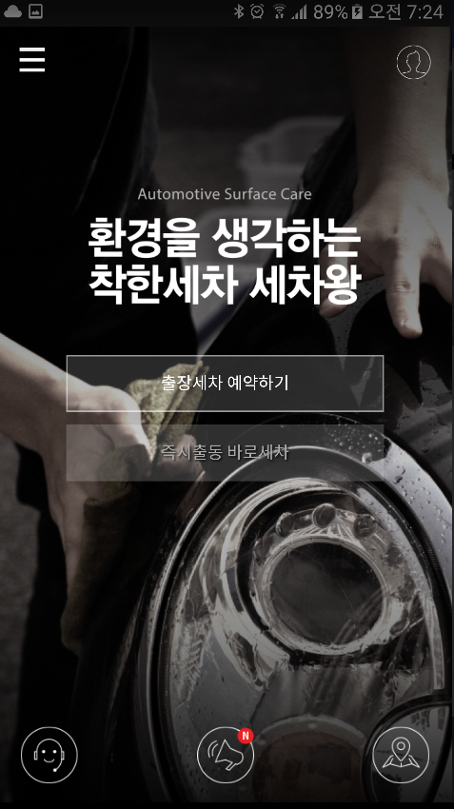
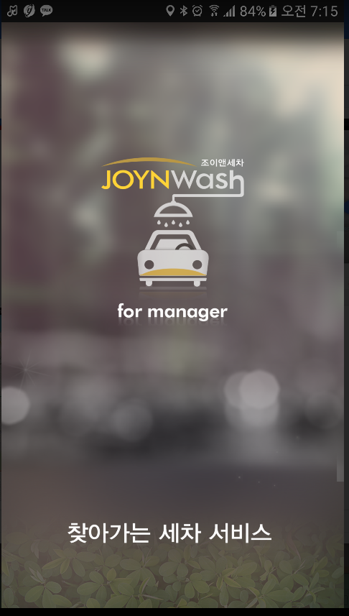


Slide 69

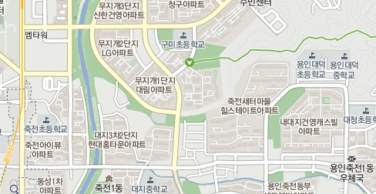

에스원
캐피탈 차량관제시스템
Home > 로그인 > 인트로
인트로 화면입니다.
위고 출장 세차
세 차 예 약
메뉴
이벤트 표시
날 씨
내 부
외 부
주 소 :
(예약가능지역)
내부 + 외부
차 량 :
등록이 필요 합니다.
세 차
정 비
선택 해 주세요
1회 예약
월정기예약

Slide 70




에스원
캐피탈 차량관제시스템
Home > 로그인 > 인트로
인트로 화면입니다.
세 차 예 약
차량 아이콘 종류 : 경형, 소형, 중형, 대형,SVU(소형, 중형, 대형) 승합
|| 세차 예약
경기 51 고 1738 ( 중형 SVU )
세차 종류 아이콘 : 내부 , 외부
날씨 아이콘 : 맑은, 흐름, 비옴, 비옴뒤 개임. 등등
내부세차
외부세차
추가주문
융막 V
예약 시각 선택
X
추가 옵션
세차 안내
2017년 4월 1일
외부 + 내부 + 융막 외 2건
연막 10,000
자외선 10,000
탈퇴 10,000
외부 세차
- 왁스, 휠세정, 타이어 광택
내부 세차
- 건식 스팀, 살균(천연)
내부+ 외부
- 외부옵셥 + 내부옵션 + 세차 + 철분 제거
예약시간 | 예약상태
09:00 | 가능
09:30 | 가능
10:00 | 가능
10:30 | 가능
11:00 | 가능
|| 예약 내역
09시 00 분 예약 가능
세차일 세차 시간
2016-04-04
11 : 30
장소
내부 외부
주 소
경기도 용인시 **** 동
상세위치
세부 사항을 안내 입력 해주십시요.
선택
선택
확인
취소
연락처
( 자동 안심번호 사용)
요청사항

Slide 71
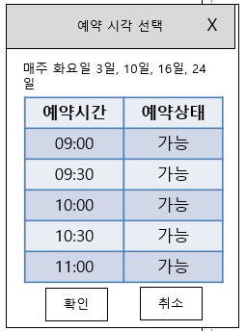
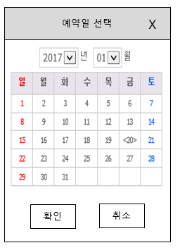
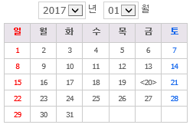

에스원
캐피탈 차량관제시스템
Home > 로그인 > 인트로
인트로 화면입니다.
예약 시각 선택
세 차 예 약
X
1회 예약인 경우
|| 기본 정보
2017년 4월 1일
차 량
경기 51 고 1738 ( 중형 SVU )
주문내역
내부 + 외부 세차
예약시간 | 예약상태
09:00 | 가능
09:30 | 가능
10:00 | 가능
10:30 | 가능
11:00 | 가능
외부 + 내부 세차 왁수코팅, 휠크리닝, 타이어 광택
09시 00 분 예약 가능
추가주문
융막
쿠폰선택
확인
취소
|| 예약 내역
세차일 세차 시간
2016-04-04
11 : 30
예약일 선택
예약 시각 선택
주 소
경기도 용인시 **** 동
X
X
상세위치
예약기간 4월 5일 ~ 6월 10일 까지 총 10회 매주 화요일
예약시간 | 예약상태
09:00 | 가능
09:30 | 가능
10:00 | 가능
10:30 | 가능
11:00 | 가능
연락처
( 자동 안심번호 사용)
09시 00 분 예약 가능
요청사항
|| 결제 금액
결제 금액
확인
취소
확인
취소
결제 하기

Slide 72



에스원
캐피탈 차량관제시스템
Home > 로그인 > 인트로
인트로 화면입니다.
홈
예약확인
공지사항
메뉴
홈
예약확인
공지사항
메뉴
세 차 예 약
세 차 예 약
|| 예약 정보
차 량
주문내역
내부 + 외부 세차
추가주문
융막
세차일 세차 시간
2016-04-04
11 : 30
주 소
경기도 용인시 **** 동
상세위치
연락처
( 자동 안심번호 사용)
요청사항
카드
계좌이체
현장지급

Slide 73
에스원
캐피탈 운송관리시스템
로그인 화면입니다.
1
위고 출장 세차 관리
2
1
위고 출장 세차 관리
2
메뉴버튼 선택시, 로그인 안내 팝업을 표출한다.
사용자 아이콘 선택시, 로그인 안내 팝업을 표출한다.
로그인 창에 알맞은 로그인 정보 입력시 메인 화면으로 화면 전환되며, 비정상 정보 입력시 Alert 팝업을 띄운다.
아이디 저장 체크시 정상적으로 로그인된 이후 아이디를 저장한다.
로그인 안내 팝업 표출시 기존 화면은 어둡게 처리되고, 안내 멘트가 팝업과 함께 표출된다.
** 아이디 파라미터 누락시 : 아이디를 입력해 주세요
:: 비밀번호 파라미터 누락시 : 비밀번호를 입력하여 주세요
:: 60일 이상 미사용계정 인증 성공시: 장기 미사용으로 인하여 아이디가 회수되었습니다. 관리자에게 문의하세요..
::90일 이상 비밀번호 변경하지 않았을 경우 : 장기 비밀번호를 변경하지 않아 아이디가 회수되었습니다. 관리자에게 문의하세요.
::비밀번호가 연속 5회 실패시 : 비밀번호가 5번 이상 틀려, 아이디가 회수 조치되었습니다. 관리자에게 문의하세요.
:: 아이디 혹은 비밀번호가 1~4회 실패시 : 아이디 혹은 비밀번호가 틀렸습니다.
::정상계정이고 80일 이전의 경우 : 정상처리[S0000]
::정상계정이고 80~90일 사이 : 90일 이전에는 비밀번호 변경이 필요합니다. 비밀번호 변경 후, 사용하여 주시기 바랍니다. [정상처리[S0001]]
위고 출장 세차 ( 매니저 )
위고 출장 세차 ( 매니저 )
위고는 차량 관리를 위한 통합 브랜드입니다.
세차업무지원을 스마트하게 관리해 드립니다.
위고는 차량 관리를 위한 통합 브랜드입니다.
세차업무지원을 스마트하게 관리해 드립니다.
알림
로그인
로그인
로그인 정보를 다시 입력 해주세요.
차량번호
차량번호
확인
알림
로그인 필요
3
○ 아이디 ○ 사번
○ 아이디 ○ 사번
서비스 이용을 위해 로그인 해주세요.
확인
아이디
아이디
비밀번호
비밀번호
로그인
로그인
4
□ 아이디 저장
□ 아이디 저장

Slide 74
HCS-Mobile-01-1104
에스원
캐피탈 운송관리시스템
Home > 로그인 > 로그인
로그인시 알림 메시지 입니다.
현대캐피탈 운송관리시스템
현대캐피탈 운송관리시스템
아이디를 입력하지 않았을때 표출된다.
비밀번호를 입력하지 않았을때 표출된다.
아이디가 잘못되었을때 표출된다.
비밀번호가 잘못되었을때 표출된다. (취소버튼클릭시 팝업닫힘. 통화버튼클릭시 법인대표번호로 전화연결된다.)
계정이 휴면상태일때 표출된다.(취소버튼클릭시 팝업닫힘. 통화버튼클릭시 법인대표번호로 전화연결된다.)
현대커머셜 운송지원 시스템
현대커머셜 운송지원 시스템
1
3
운송 계획부터 차량 관제까지 운송과정에 필요한 업무지원을 스마트하게 관리해 드립니다.
운송 계획부터 차량 관제까지 운송과정에 필요한 업무지원을 스마트하게 관리해 드립니다.
알림
알림
아이디를 입력하여 주세요.
아이디가 잘못되었습니다.
로그인
확인
로그인
확인
아이디
아이디
4
알림
2
비밀번호
비밀번호
알림
비밀번호가 잘못되었습니다.
비밀번호를 입력하여 주세요.
취소
통화
로그인
로그인
확인
5
알림
□ 아이디 저장
□ 아이디 저장
휴면회원입니다. 관리자에게 문의하세요.
취소
통화
이용약관
개인정보처리방침
개인정보취급방침
이용약관
개인정보처리방침
개인정보취급방침

Slide 75
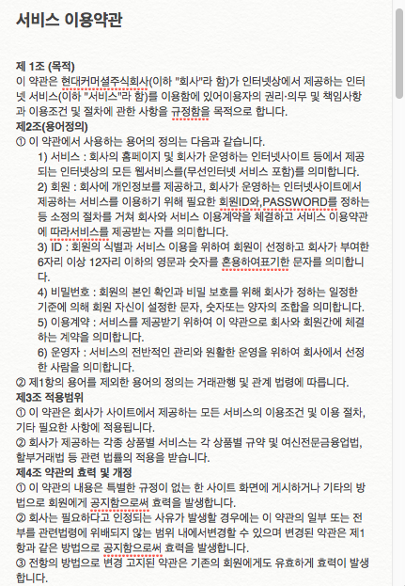
HCS-Mobile-01-1105
에스원
캐피탈 운송관리시스템
Home > 로그인 > 이용약관
이용약관 내용 확인
현대캐피탈 운송관리시스템
현대캐피탈 운송관리시스템
이용약관 내용을 팝업으로 표출한다.
확인버튼 클릭시 이용약관내용 팝업이 닫힌다
현대캐피탈 운송관리시스템
현대캐피탈 운송관리시스템
운송 계획부터 차량 관제까지 운송과정에 필요한 업무지원을 스마트하게 관리해 드립니다.
운송 계획부터 차량 관제까지 운송과정에 필요한 업무지원을 스마트하게 관리해 드립니다.
로그인
로그인
아이디
아이디
로그인
비밀번호
비밀번호
로그인
□ 아이디 저장
□ 아이디 저장
공지사항
+
• 마감처리 순서 및 마감해제 처리
• 차량관제 시스템 오픈
• 하역사 등록시 코드 등록방법
• 차량관제 시스템 오픈
• 하역사 등록시 코드 등록방법
2015.11.10
2015.10.05
2015.10.05
2
2015.10.05
1
확인
2015.10.05
이용약관
개인정보처리방침
개인정보취급방침

Slide 76
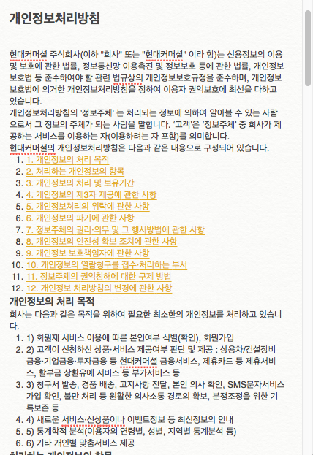
HCS-Mobile-01-1106
에스원
캐피탈 운송관리시스템
Home > 로그인 > 개인정보처리방침
개인정보 처리방침 내용 확인
현대캐피탈 운송관리시스템
현대캐피탈 운송관리시스템
개인정보 처리방침 내용을 팝업으로 표출한다.
확인버튼 클릭시 개인정보처리방침내용 팝업이 닫힌다.
현대캐피탈 운송관리시스템
현대캐피탈 운송관리시스템
운송 계획부터 차량 관제까지 운송과정에 필요한 업무지원을 스마트하게 관리해 드립니다.
운송 계획부터 차량 관제까지 운송과정에 필요한 업무지원을 스마트하게 관리해 드립니다.
로그인
로그인
아이디
아이디
로그인
비밀번호
비밀번호
로그인
□ 아이디 저장
□ 아이디 저장
공지사항
+
• 마감처리 순서 및 마감해제 처리
• 차량관제 시스템 오픈
• 하역사 등록시 코드 등록방법
• 차량관제 시스템 오픈
• 하역사 등록시 코드 등록방법
2015.11.10
2015.10.05
2015.10.05
2
2015.10.05
1
확인
2015.10.05
이용약관
개인정보처리방침
개인정보취급방침

Slide 77
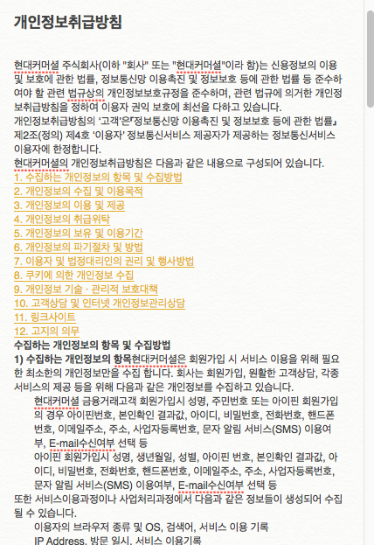
HCS-Mobile-01-1107
에스원
캐피탈 운송관리시스템
Home > 로그인 > 개인정보취급방침
개인정보 취급방침 내용 확인
현대캐피탈 운송관리시스템
현대캐피탈 운송관리시스템
개인정보 취급방침 내용을 팝업으로 표출한다.
확인버튼 클릭시 개인정보취급방침내용 팝업이 닫힌다.
현대캐피탈 운송관리시스템
현대캐피탈 운송관리시스템
운송 계획부터 차량 관제까지 운송과정에 필요한 업무지원을 스마트하게 관리해 드립니다.
운송 계획부터 차량 관제까지 운송과정에 필요한 업무지원을 스마트하게 관리해 드립니다.
로그인
로그인
아이디
아이디
로그인
비밀번호
비밀번호
로그인
□ 아이디 저장
□ 아이디 저장
공지사항
+
• 마감처리 순서 및 마감해제 처리
• 차량관제 시스템 오픈
• 하역사 등록시 코드 등록방법
• 차량관제 시스템 오픈
• 하역사 등록시 코드 등록방법
2015.11.10
2015.10.05
2015.10.05
2
2015.10.05
1
확인
2015.10.05
이용약관
개인정보처리방침
개인정보취급방침

Slide 78
HCS-Mobile-01-1108
에스원
캐피탈 운송관리시스템
Home > 로그인 > 이용 약관 동의
사용자 약관 동의 (최초로그인시 1회)
현대캐피탈 운송관리시스템
현대캐피탈 운송관리시스템
이용약관 내용 팝업이 표출된다.
체크박스를 클릭하여 이용약관에 동의의사를 표시한다..
체크박스를 클릭하여 개인정보 처리방침 동의의사를 표시한다.
체크박스 클릭하여 개인정보 취급방침 동의의사를 표시한다.
전체 동의 체크시 이용약관, 개인정보 처리방침, 개인정보 취급방침 모두 동의함에 체크된다.
확인버튼 클릭시 모든 약관에 동의해야만 계약서 화면으로 이동한다.(전자문서 연동)
취소버튼 클릭시 로그인 화면으로 이동한다.
확인버튼 클릭시 이용약관 팝업이 닫힌다.
(다음페이지 계속)
이용약관
이용약관
1
2
□ 동의함.
□ 동의함.
개인정보 처리방침
개인정보 처리방침
3
□ 동의함.
□ 동의함.
개인정보 취급방침
개인정보 취급방침
알림
모든 약관동의는 필수사항 입니다.
확인
4
□ 동의함.
□ 동의함.
5
□ 전체 동의함.
□ 전체 동의함.
7
6
8
취소
확인
확인
확인

Slide 79
HCS-Mobile-01-1109
에스원
캐피탈 운송관리시스템
Home > 로그인 > 개인정보 처리방침 동의
사용자 개인정보 처리방침 상세내용
현대캐피탈 운송관리시스템
현대캐피탈 운송관리시스템
개인정보처리방침 내용이 팝업으로 표출된다.
확인버튼 클릭시 개인정보 처리방침 팝업이 닫힌다.
(다음페이지 계속)
이용약관
이용약관
□ 동의함.
□ 동의함.
개인정보 처리방침
개인정보 처리방침
1
□ 동의함.
□ 동의함.
개인정보 취급방침
개인정보 취급방침
□ 동의함.
□ 동의함.
□ 전체 동의함.
□ 전체 동의함.
2
취소
확인
확인
확인

Slide 80
HCS-Mobile-01-1110
에스원
캐피탈 운송관리시스템
Home > 로그인 > 개인정보 취급방침 동의
사용자 약관 동의 (최초 로그인시 1회)
현대캐피탈 운송관리시스템
현대캐피탈 운송관리시스템
개인정보처리방침 내용이 팝업으로 표출된다.
확인버튼 클릭시 개인정보 처리방침 팝업이 닫힌다.
이용약관
이용약관
□ 동의함.
□ 동의함.
개인정보 처리방침
개인정보 처리방침
□ 동의함.
□ 동의함.
개인정보 취급방침
개인정보 취급방침
1
□ 동의함.
□ 동의함.
□ 전체 동의함.
□ 전체 동의함.
2
확인
취소
확인
확인

Slide 81
HCS-Mobile-01-1113
에스원
캐피탈 운송관리시스템
Home > 로그인 > 메뉴조작
사용자 메인 화면
1
현대캐피탈 운송관리시스템
2
메뉴버튼( ) 클릭시, 화면이 우측으로 밀리며 메뉴트리가 펼쳐진다. (사용자별 메뉴트리 참조)
홈버튼( ) 클릭시, 모든 화면에서 메인화면으로 이동한다.
메인화면에 월단위 운송 실적이 화면과 같이 간략히 표출된다.
+ 버튼을 클릭하면 공지사항화면 으로 이동한다. ( 신규내용이 있을 경우 표시된다. – 사용자의 경우 공지사항 중 법인공지만 표출한다. 또한 최대3개이며, 제목길이가 길경우 … 으로 표출한다.
출근/퇴근 보고를 한다.(토글)
배차관리 화면으로 이동한다.
운송관리 화면으로 이동한다.
(다음페이지 계속)
3
12월 전체 운송 실적
근 무 일 수
배 송 처 수
인수확인수
이 동 거 리
운 행 시 간
N
4
공지사항
+
법인
• 마감처리 순서 및 마감해제 처리
2015.11.10
N
5
6
7
출근
배차관리
운송관리

Slide 82

HCS-Mobile-01-1114
에스원
캐피탈 운송관리시스템
Home > 로그인 > 회원정보
회원 정보 수정
1
사용자
㈜그린냉동 홍길동님, 환영합니다.
현대캐피탈
사용자
㈜그린냉동 홍길동님, 환영합니다.
현대캐피탈
회원명과 환영 멘트가 표출된다
로그아웃 버튼 클릭시 서버로 로그아웃보고를하고(토큰제거) 로그아웃된다.
주문배차관리 메뉴 클릭시 화면과 같은 하단메뉴가 표출되며, 하단 메뉴 선택시 해당 화면으로 이동한다.
법인 콜센터 버튼 클릭시 법인콜센터로 전화 연결된다.
운송관리 메뉴 클릭시 화면과 같은 하단메뉴가 표출되며, 하단 메뉴 선택시 해당 화면으로 화면전환이 된다.
** 좌측 메뉴가 나올 때, 기존 화면은 오른쪽으로 밀린 상태가 되며, 아래와 같이 동작한다.
밀려난 우측(메인화면) 클릭시 화면이 좌측으로 밀려 제자리로 돌아온다.
메뉴 항목 선택시 화면이 좌측으로 밀려 제자리로 돌아온 후 각 해당기능을 수행한다.
(다음페이지 계속)
회원정보수정
2
로그아웃
회원정보수정
로그아웃
3
배차관리
<
배차관리
>
• 배차일보
5
운송관리
<
운송관리
>
• 운송현황
관제
>
관제
>
공지사항
공지사항
4
법인 콜센터 ☎
법인 콜센터 ☎

Slide 83
HCS-Mobile-01-1115
에스원
캐피탈 운송관리시스템
Home > 로그인 > 회원정보
회원 정보 수정
사용자
㈜그린냉동 홍길동님, 환영합니다.
현대캐피탈
사용자
㈜그린냉동 홍길동님, 환영합니다.
현대캐피탈
관제 메뉴 선택시 화면과 같은 하단메뉴가 표출되며, 하단 메뉴 선택시 해당 화면으로 화면전환이 된다.
공지사항 메뉴 선택시 하단메뉴 펼침 없이 공지사항 리스트 화면으로 화면전환이 된다.
(다음페이지 계속)
회원정보수정
로그아웃
회원정보수정
로그아웃
배차관리
>
배차관리
>
운송관리
>
운송관리
>
1
관제
관제
<
>
• 위치관제
2
공지사항
공지사항
법인 콜센터 ☎
법인 콜센터 ☎

Slide 84
HCS-Mobile-01-1116
에스원
캐피탈 운송관리시스템
Home > 로그인 > 회원정보수정
회원 정보 수정
사용자
㈜그린냉동 홍길동님, 환영합니다.
현대캐피탈
현대캐피탈 운송관리시스템
회원정보수정 버튼클릭시 회원정보화면으로 이동한다.
수정하고자 하는 항목(전화번호, 주소)을 수정한 후, 저장 버튼을 클릭하면 재확인 팝업이 뜬다. 확인 버튼을 눌러 서버로 수정을 요청한다.
뒤로가기 버튼을 클릭해 이전화면으로 이동한다.
비밀번호변경버튼 클릭시 새비밀번호란과 비밀번호확인란이 나타난다. 다시 비밀번호변경버튼을클릭하면 새비밀번호, 비밀번호확인란이 사라진다. (비밀번호변경시 사용, (토글))
저장버튼클릭시 변경된 내용이 저장된다. 저장후 메인화면으로 이동한다.
아이디/비밀번호 로그인 사용처리
패턴 재등록버튼, 현재 설정된 패턴이 있을 경우 표시, 패턴 등록화면으로 이동(이동후 기존 패턴 폐기 후 재등록)
패턴로그인 사용처리,
1) 등록 : 패턴등록화면으로 이동
2) 재등록 : 기존 패턴을 삭제하고 새로 등록
3) 사용 : 기존 패턴이 등록되어 있을 경우 표시, 기존 패턴 사용
**키패드
보안키패드: 새비밀번호, 비밀번호확인
숫자키패드 : 전화번호
(다음페이지 계속)
1
3
회원 정보
회원정보수정
로그아웃
2
배차관리
>
전화번호
010XXXXYYYY
저장
로그인 필요
운송관리
>
관제
저장 하시겠습니까?
>
로그인설정 | 아이디/비밀번호 로그인
 | 패턴로그인
 | 패턴로그인으로 간편하게 로그인하세요. 아이디/비밀번호 입력없이 패턴만으로 로그인 가능합니다.
6
사용
취소
확인
공지사항
7
재등록
8
등록
5
저장
구분 | 표시 아이콘 예
아이디/비번 사용중(패턴 미등록시) | 아이디/비번
 | 패턴
아이디/비번 사용중(패턴등록시) | 아이디/비번
 | 패턴
패턴로그인 사용중 | 아이디/비번
 | 패턴
사용
등록
사용
사용
사용
사용
법인 콜센터 ☎

Slide 85
HCS-Mobile-01-1117
에스원
캐피탈 운송관리시스템
Home > 로그인 > 패턴로그인
패턴 로그인 화면입니다.
현대캐피탈 운송관리시스템
잘못된 패턴 입력시(1~5회까지)
10
로고 화면
패턴 등록 안내
패턴 연결된 점 표시
패턴 연결선 표시
연결되지 않은 점 표시
아이디/비밀번호 로그인 화면으로 이동
이용약관 화면 표시
개인정보처리방침 화면표시
개인정보취급방침 화면표시
패턴 오류시(1~5회까지)
패턴 오류시(6회부터), 확인시, 아이디/비밀번호 로그인 화면으로 이동
[패턴 등록 방법]
앱 최초 로그인시, 회원정보 수정에서 패턴 변경 가능
1
알림
입력하신 패턴이 등록된 패턴과
일치하지 않습니다.
다시 입력해 주세요.
2
등록하신 패턴을 입력해 주세요.
확인
3
4
11
5회 패턴 입력 오류시(6회째 표시)
알림
패턴 입력 오류가 5회를 초과하였습니다. 보안을 위해 아이디/비밀번호를 이용해 로그인 하세요
5
확인
6
아이디/비밀번호로 로그인
7
8
9
이용약관
개인정보처리방침
개인정보취급방침

Slide 86
HCS-Mobile-01-1118
에스원
캐피탈 운송관리시스템
Home > 로그인 > 패턴등록
회원 가입 후 앱 최초 로그인인 경우 패턴 등록 화면
현대캐피탈 운송관리시스템
패턴등록 가이드
앱 화면 로고
패턴 등록 안내
패턴 연결된 점 표시
패턴 연결선 표시
연결되지 않은 점 표시
그려진 패턴 지우기
패턴 등록 화면으로 이동
패턴 등록 안내 팝업
팝업을 닫고 메인 화면으로 이동
팝업을 닫고 패턴등록 화면으로 이동
패턴 등록 취소 알럿 메시지
알럿을 닫고 패턴 다시 등록 대기
패턴 등록 취소, 취소 후 메인화면으로 이동
메인화면으로 이동 (등록 취소 알럿 표시)
[패턴 등록 방법]
앱 최초 로그인시, 회원정보 수정에서 패턴 변경 가능
1
모바일 로그인
8
패턴 등록 안내
14
패턴등록
패턴 로그인으로 간편하게 로그인 하세요. 아이디/비밀번호 입력없이
패턴만으로 로그인 가능합니다.
패턴 등록은 회원정보수정 메뉴에서도 등록 및 변경이 가능합니다.
확인을 선택하시면 패턴 등록을
등록하실 수 있습니다.
회원 가입 후 APP 최초 로그인인지 확인
원하시는 패턴을 등록해 주세요.
2
3
9
취소
10
4
패턴로그인이 등록되어 있는지 확인
확인
패턴 등록 안내 팝업
5
11
알림
패턴 등록을 취소하시겠습니까?
패턴 등록은 나중에 회원정보수정
메뉴에서도 등록이 가능합니다.
12
13
취소
확인
6
취소
7
확인

Slide 87
HCS-Mobile-01-1119
에스원
캐피탈 운송관리시스템
Home > 로그인 > 패턴등록
회원 가입 후 앱 최초 로그인인 경우 패턴 등록 화면
현대캐피탈 운송관리시스템
앱화면 로고
패턴 등록 안내
패턴 연결된 점 표시
패턴 연결선 표시
연결되지 않은 점 표시
그려진 패턴 지우기
패턴 등록 완료 (메인화면으로 이동)
패턴 등록 안내 팝업
패턴 등록 화면(1회 패턴 입력) 으로 이동
[패턴 등록 방법]
앱 최초 로그인시, 회원정보 수정에서 패턴 변경 가능
1
9
패턴등록
2
확인을 위해 다시 한번 입력해주세요.
8
알림
3
4
패턴 등록이 완료되었습니다.
다음 로그인부터 패턴으로 로그인
하실 수 있습니다.
확인
5
6
취소
7
등록

Slide 88
HCS-Mobile-01-1120
에스원
캐피탈 운송관리시스템
Home > 로그인 > 패턴 등록
패턴 등록 화면입니다.
현대캐피탈 운송관리시스템
패턴등록 가이드
패턴 등록 안내 알럿
1
8
팝업 타이들
패턴 등록 안내
패턴 연결된 점 표시
패턴 연결선 표시
연결되지 않은 점 표시
그려진 패턴 지우기
패턴 확인 화면으로 이동
패턴 등록 안내 팝업
팝업을 닫고 메인 화면으로 이동
팝업을 닫고 패턴 등록 화면으로 이동
패턴 등록 취소 알럿 메시지
알럿을 닫고 패턴 다시 등록 대기
패턴 등록 취소, 취소 후 메인 화면으로 이동
패턴 등록 취소 버튼, 취소 후 메인화면으로 이동
패턴 사용 중지 버튼
패턴 사용 중지 확인 알럿
패턴 사용 중지 안내 알럿
패턴 등록 취소, 회원 정보수정 화면으로 이동
[패턴 등록 방법]
앱 최초 로그인시, 회원정보 수정에서 패턴 변경 가능
패턴로그인이 등록되어 있는지 확인
알림
로그인 필요
18
패턴등록
기존 사용하시던 패턴이 존재합니다. 기존 사용하시던 패턴을 폐기하고 새로운 패턴으로 등록하시겠습니까?
2
원하시는 패턴을 등록해주세요.
9
취소
10
확인
기존 패턴 삭제
3
4
5
11
알림
로그인 필요
패턴 등록을 취소하시겠습니까?
패턴 등록은 나중에 다시 등록
가능합니다.
12
13
취소
확인
16
알림
17
알림
로그인 필요
로그인 필요
패턴 사용을 중지하시겠습니까?
기존 아이디/비밀번호를 이용한
로그인을 그대로 사용하실 수
있습니다.
패턴 사용이 중지되었습니다.
다음 로그인부터 아이디/비밀번호를 이용해 로그인 가능합니다.
6
취소
사용중지
확인
15
7
취소
확인
확인

Slide 89
HCS-Mobile-01-1121
에스원
캐피탈 운송관리시스템
Home > 로그인 > 패턴 등록
패턴 등록 화면입니다.
현대캐피탈 운송관리시스템
패턴등록 팝업 타이틀.
패턴 등록 안내
패턴 연결된 점 표시
패턴 연결선 표시
연결되지 않은 점 표시
현재 화면에 표시된 패턴
패턴 확인 화면으로 이동
패턴 등록 완료 안내 팝업
패턴 최초 입력 화면으로 이동
[패턴 등록 방법]
앱 최초 로그인시, 회원정보 수정에서 패턴 변경 가능
1
9
패턴등록
2
확인을 위해 다시 한번 입력해주세요.
3
4
5
8
알림
로그인 필요
패턴 등록이 완료되었습니다.
다음 로그인부터 패턴으로
로그인하실 수 있습니다.
확인
6
취소
7
등록

Slide 90
HCS-Mobile-02-1101
에스원
캐피탈 운송관리시스템
Home > 배차관리 > 배차 일보
배차일보 목록
사용자
㈜그린냉동 홍길동님, 환영합니다.
현대캐피탈
현대캐피탈 운송관리시스템
메뉴트리에서 배차일보 클릭하여 배차일보를 확인할 수 있는 화면으로 이동한다.
뒤로가기 버튼을 클릭해 메인화면으로 이동한다.
**운송상태
- 주문완료
- 주문취소
- 배차완료
- 배차취소
- 출발
- (강제도착) <- 모바일에서는 표출될 일이 없음.
- 도착
- 실적등록완료
(다음페이지 계속).
2
배차일보
회원정보수정
로그아웃
배차관리
<
주문번호 | 14010
운송일자 | 2016-01-13
출발지 | 강남 오주 창고
도착지 | 용인 시흥시 OO동 OO
운송상태 | 배차완료
주문번호 | 14009
운송일자 | 2016-01-13
출발지 | 강남물류센터
도착지 | 용인 정리물류창고
운송상태 | 배차완료
주문번호 | 14008
운송일자 | 2016-01-13
출발지 | 성남 물류센터
도착지 | 서울 강남구 OO동 OO
운송상태 | 배차완료
주문번호 | 14007
운송일자 | 2016-01-13
출발지 | 경기 광주 웅진물류센터
도착지 | 서울 서초구 OO동
운송상태 | 배차완료
▲
▼
1
• 배차일보
<
운송관리
>
관제
>
공지사항
<
<
<
법인 콜센터 ☎

Slide 91
HCS-Mobile-02-1102
에스원
캐피탈 운송관리시스템
Home > 배차관리 > 배차일보 상세
배차현황 상세 (품목상세)
현대캐피탈 운송관리시스템
현대캐피탈 운송관리시스템
해당부분 클릭시 상세화면으로 이동한다. 상세화면에서 상세한 배차정보를 확인할 수 있다.
현재상태에 따라 버튼이 아래와 같이 바뀌며, 아래 버튼을 통해 출발보고와 도착보고를 한다.
( 출발보고/도착보고 버튼 클릭시 알림창으로 재확인 후 서버로 보고처리를 요청한다.)
출발보고후 배차일보 화면으로 이동한다.
배차일보 화면으로 이동한다. (이전화면으로 이동한다.)
** 상태값은 서버쪽과 협의해봐야함.
(다음페이지 계속).
배차일보
3
배차일보 상세
1
주문번호 | 14009
운송상태 | 배차완료
운송일자 | 2016-01-13
거래처 | ㈜정리
품목 | 세탁기 2
출발지 | 강남물류센터
도착지 | 용인 정리물류창고
비고 | 오후4시까지 화물 운송
배차담당자 | 담당자
주문번호 | 14010
운송일자 | 2016-01-13
출발지 | 강남 오주 창고
도착지 | 용인 시흥시 OO동 OO
운송상태 | 배차완료
주문번호 | 14009
운송일자 | 2016-01-13
출발지 | 강남물류센터
도착지 | 용인 정리물류창고
운송상태 | 배차완료
주문번호 | 14008
운송일자 | 2016-01-13
출발지 | 성남 물류센터
도착지 | 서울 강남구 OO동 OO
운송상태 | 배차완료
주문번호 | 14007
운송일자 | 2016-01-13
출발지 | 경기 광주 웅진물류센터
도착지 | 서울 서초구 OO동
운송상태 | 배차완료
▲
▼
상태 | 버튼
배차완료
출발
도착
<
출발보고
도착보고
<
<
인수 확인
<
출발
로그인 필요
출발보고 하시겠습니까?
<
취소
확인
** 출발보고/도착보고에 대한 취소는 배차담당자에게 문의하세요.
2
출발보고

Slide 92
HCS-Mobile-02-1103
에스원
캐피탈 운송관리시스템
Home > 배차일보 > 배차일보 상세
배차현황 상세 (품목상세)
현대캐피탈 운송관리시스템
현대캐피탈 운송관리시스템
배차일보 화면으로 이동한다.
현재상태에 따라 버튼이 아래와 같이 바뀌며, 아래 버튼을 통해 출발보고와 도착보고를 한다.
( 출발보고/도착보고 버튼 클릭시 알림창으로 재확인 후 서버로 보고처리를 요청한다.)
도착보고 완료 후 배차일보 화면으로 이동한다.
배차일보 화면으로 이동한다. (이전화면으로 이동한다.)
인수 확인 팝업을 띄워준다
** 상태값은 서버쪽과 협의해봐야함.
(다음페이지 계속).
1
배차일보 상세
3
배차일보 상세
주문번호 | 14009
운송상태 | 화물대기
운송일자 | 2016-01-13
거래처 | ㈜정리
품목 | 세탁기 2
출발지 | 강남물류센터
도착지 | 용인 정리물류창고
비고 | 오후4시까지 화물 운송
배차담당자 | 담당자
주문번호 | 14009
운송상태 | 화물대기
운송일자 | 2016-01-13
거래처 | ㈜정리
품목 | 세탁기 2
출발지 | 강남물류센터
도착지 | 용인 정리물류창고
비고 | 오후4시까지 화물 운송
배차담당자 | 담당자
상태 | 버튼
화물대기
운송중
도착
출발보고
도착보고
인수 롹인
<
<
도착
로그인 필요
도착보고 하시겠습니까?
취소
확인
** 출발보고/도착보고에 대한 취소는 배차담당자에게 문의하세요.
** 출발보고/도착보고에 대한 취소는 배차담당자에게 문의하세요.
2
4
도착보고
인수 확인

Slide 93
HCS-Mobile-02-1104
에스원
캐피탈 운송관리시스템
Home > 배차일보 > 배차일보 상세
배차현황 상세 (품목상세)
현대캐피탈 운송관리시스템
현대캐피탈 운송관리시스템
배차일보 화면으로 이동한다.
품목셀 클릭시 세부항목을 팝업으로 표출한다. (확인버튼 클릭시 닫힘.)
** 상태값은 서버쪽과 협의해봐야함.
1
배차일보 상세
배차일보 상세
주문번호 | 14009
운송상태 | 화물대기
운송일자 | 2016-01-13
거래처 | ㈜정리
품목 | 세탁기 2
출발지 | 강남물류센터
도착지 | 용인 정리물류창고
비고 | 오후4시까지 화물 운송
배차담당자 | 담당자
주문번호 | 14009
상태 | 화물대기
운송일시 | 2016-01-13 09:05:10
거래처 | ㈜정리
품목 | 세탁기 2대
출발지 | 강남물류센터
도착지 | 용인 정리물류창고
운송료 | 80,000
비고 | 오후4시까지 화물 운송
배차담당자 | 담당자
품목
로그인 필요
2
품목 | 수량
세탁기 | 2
TV | 1
냉장고 | 1
<
<
확인
** 출발보고/도착보고에 대한 취소는 배차담당자에게 문의하세요.
인수 확인
** 출발보고/도착보고에 대한 취소는 배차담당자에게 문의하세요.
인수 확인

Slide 94
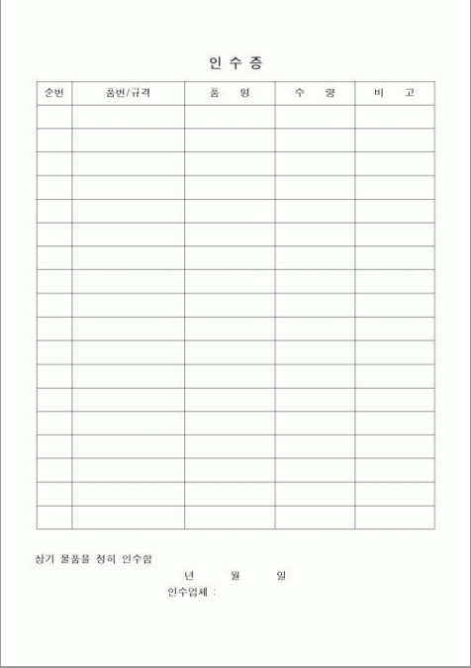
HCS-Mobile-02-1105
에스원
캐피탈 운송관리시스템
Home > 배차일보 > 배차일보 상세
배차현황 상세 (품목상세)
현대캐피탈 운송관리시스템
현대캐피탈 운송관리시스템
배차일보 화면으로 이동한다.
인수 확인 버튼 클릭시 인수 확인 화면 팝업된다.(전자문서 연동.)
** 상태값은 서버쪽과 협의해봐야함.
(다음페이지 계속).
1
배차일보 상세
배차일보 상세
주문번호 | 14009
운송상태 | 화물대기
운송일자 | 2016-01-13
거래처 | ㈜정리
품목 | 세탁기 2
출발지 | 강남물류센터
도착지 | 용인 정리물류창고
비고 | 오후4시까지 화물 운송
배차담당자 | 담당자
주문번호 | 14009
상태 | 화물대기
운송일시 | 2016-01-13 09:05:10
거래처 | ㈜정리
품목 | 세탁기 2대
출발지 | 강남물류센터
도착지 | 용인 정리물류창고
운송료 | 80,000
비고 | 오후4시까지 화물 운송
배차담당자 | 담당자
<
<
취소
확인
** 출발보고/도착보고에 대한 취소는 배차담당자에게 문의하세요.
2
인수 확인
** 출발보고/도착보고에 대한 취소는 배차담당자에게 문의하세요.
인수 확인

Slide 95
HCS-Mobile-03-1101
에스원
에스원
Home > 운송관리 > 운송현황
운송현황
사용자
㈜그린냉동 홍길동님, 환영합니다.
현대캐피탈
현대캐피탈 운송관리시스템
배송일보 메뉴 클리시 운송현황을 확인할 수 있는 화면으로 이동한다.
배차일시를 입력하고 조회 버튼을 클릭하여 운송현황을 조회한다.
뒤로가기 버튼을 클릭해 메인화면으로 이동한다.
**운송일시는 달력팝업으로만 입력가능하며 직접입력은 불가하다.
** 상태 : 완료, 도착 만 리스트업된다.
진행중인 배차건은 배차일보에서 확인할 수 있다.
(다음페이지 계속)
3
운송현황
회원정보수정
로그아웃
배차관리
2
>
운송일시 | ~
조회
X
2016-01-13
2016-01-13
날짜 선택
운송관리
<
2015-07-05
• 운송현황
주문번호 | 14010
운송일자 | 2016-01-13
출발지 | 강남 오주 창고
도착지 | 용인 시흥시 OO동 OO
운송상태 | 완료
주문번호 | 14009
운송일자 | 2016-01-13
출발지 | 강남물류센터
도착지 | 용인 정리물류창고
운송상태 | 도착
주문번호 | 14008
운송일자 | 2016-01-13
출발지 | 성남 물류센터
도착지 | 서울 강남구 OO동 OO
운송상태 | 완료
주문번호 | 14007
운송일자 | 2016-01-13
출발지 | 경기 광주 웅진물류센터
도착지 | 서울 서초구 OO동
운송상태 | 완료
▲
▼
1
◀ 2015년 7월 ▶
관제
>
<
일 | 월 | 화 | 수 | 목 | 금 | 토
 |  |  | 1 | 2 | 3 | 4
5 | 6 | 7 | 8 | 9 | 10 | 11
12 | 13 | 14 | 15 | 16 | 17 | 18
19 | 20 | 21 | 22 | 23 | 24 | 25
26 | 27 | 28
공지사항
<
확인
<
<
법인 콜센터 ☎

Slide 96
HCS-Mobile-03-1102
에스원
캐피탈 운송관리시스템
Home > 운송관리 > 운송현황 상세
운송현황 상세
현대캐피탈 운송관리시스템
현대캐피탈 운송관리시스템
해당부분 클릭시 운송내역의 상세정보를 확인할 수 있는 화면으로 이동한다.
뒤로가기 버튼을 클릭해 메인화면으로 이동한다.
**운송상태
- 주문완료
- 주문취소
- 배차완료
- 배차취소
- 출발
- (강제도착) <- 모바일에서는 표출될 일이 없음.
- 도착
- 실적등록완료
**운송일시는 달력팝업으로만 입력가능하며 직접입력은 불가하다.
운송현황
3
운송현황 상세
운송일시 | ~
주문번호 | 14010
운송상태 | 완료
운송일자 | 2016-01-13
거래처 | ㈜오주
품목 | 파렛트 20
출발지 | 강남 오주 창고
출발일시 | 2015-10-12 09:45:11
도착지 | 시흥시 OO동 OO
도착일시 | 2015-10-12 10:50:00
비고 | 오전 11시까지 화물 수령
배차담당자 | 담당자
인수 확인
2016-01-13
2016-01-13
조회
1
주문번호 | 14010
운송일자 | 2016-01-13
출발지 | 강남 오주 창고
도착지 | 용인 시흥시 OO동 OO
운송상태 | 완료
주문번호 | 14009
운송일자 | 2016-01-13
출발지 | 강남물류센터
도착지 | 용인 정리물류창고
운송상태 | 도착
주문번호 | 14008
운송일자 | 2016-01-13
출발지 | 성남 물류센터
도착지 | 서울 강남구 OO동 OO
운송상태 | 완료
주문번호 | 14007
운송일자 | 2016-01-13
출발지 | 경기 광주 웅진물류센터
도착지 | 서울 서초구 OO동
운송상태 | 완료
▲
▼
<
<
<
<
<
□
v

Slide 97
HCS-Mobile-03-1103
에스원
캐피탈 운송관리시스템
Home > 운송관리 > 운송현황 상세
운송현황 상세 (품목상세)
현대캐피탈 운송관리시스템
현대캐피탈 운송관리시스템
운송현황 화면으로 이동한다.
품목 클릭시 세부항목팝업이 표출된다. (확인버튼 클릭시 닫힘.)
1
운송현황 상세
운송현황 상세
주문번호 | 14010
운송상태 | 완료
운송일자 | 2016-01-13
거래처 | ㈜오주
품목 | 파렛트 20
출발지 | 강남 오주 창고
출발일시 | 2015-12-10 10:01:23
도착지 | 시흥시 OO동 OO
도착일시 | 2015-12-10 12:30:10
비고 | 오전 11시까지 화물 수령
배차담당자 | 담당자
인수 확인
주문번호 | 14010
상태 | 완료
운송일시 | 2016-01-13
거래처 | ㈜오주
품목 | 파렛트 20개
출발지 | 강남 오주 창고
도착지 | 시흥시 OO동 OO
비고 | 오전 11시까지 화물 수령
배차담당자 | 담당자
인수 확인
품목
로그인 필요
<
2
<
품목 | 수량
파렛트 | 20
- | 5
확인
□
v
v
□

Slide 98
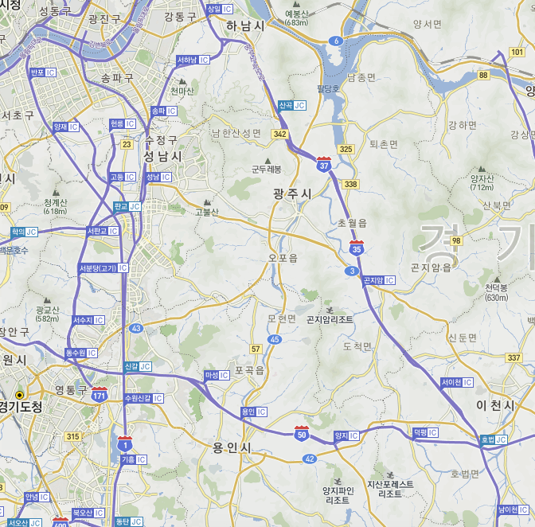
HCS-Mobile-04-1101
에스원
캐피탈 운송관리시스템
Home > 관제 > 위치관제
관제 화면입니다.
사용자
㈜그린냉동 홍길동님, 환영합니다.
현대캐피탈
현대캐피탈 운송관리시스템
관제메뉴의 위치관제 메뉴를 클릭하여 위치관제 화면으로 이동한다.
위치관제 화면에서 당일 배차의 상(하)차지를 확인한다. 이미 보고가 이루어진 배차 건은 상(하)차지에 출발시간 이나 도착 시간이 표시된다.
맵 하단의 테이블에서 당일 배차건수, 처리 건수를 확인한다. 해당 영역과 같이 배차 건을 클릭하면 해당 주문에 대한 이동 경로만 빨간선이나 파란선과 같이 표시된다. (주문번호 1705(첫번째)클릭 빨간선, 주문번호 1702(두번째) 파란선)
내 위치( )확인을 위해 현위치 버튼( )을 클릭하여 맵을 내 위치로 이동시킨다.
메인화면으로 이동한다.
**상태값 협의 필요함.
**출발/도착(혹은 상차/하차)가 함께 있는 거점을 표시하는 방법 협의가 필요하다.
** 화면정의서에서 각 주문에 대한 이동경로를 구분하기 위해 선 색상을 달리하였다. 원래는 같은 색상이다.
5
위치관제
회원정보수정
로그아웃
배차관리
배차건수 | 3
처리건수 | 2
>
4
운송관리
>
관제
2
<
출발
08:10
1
• 위치관제
공지사항
도착
10:20
출발
10:10
도착09:30
3
주문번호 | 14010 | 운송일자 | 2016-01-13
품목 | 파렛트 20 | 운송상태 | 도착
출발 | 11:15 | 도착 | 12:30
주문번호 | 14009 | 운송일자 | 2016-01-13
품목 | 세탁기 2 | 운송상태 | 출발
출발 | 13:00 | 도착 | -
주문번호 | 14008 | 운송일자 | 2016-01-13
품목 | 과자박스 30 | 운송상태 | 배차완료
출발 | - | 도착 | -
법인 콜센터 ☎

Slide 99
HCS-Mobile-05-1101
에스원
캐피탈 운송관리시스템
Home > 공지사항 > 공지사항
공지사항 화면입니다.
사용자
㈜그린냉동 홍길동님, 환영합니다.
현대캐피탈
현대캐피탈 운송관리시스템
메뉴트리에서 공지사항 클릭하여 공지사항을 확인할 수 있는 화면으로 이동한다. . ( 공지사항 최대 10개까지 저장 및 표출, 공지번호와 관계없이 순번부여하여 표시함. 제목이 길경우 … 으로 표출한다.)
공지사항
회원정보수정
로그아웃
배차관리
>
구분 | 법인
일자 | 2015-11-10
제목 | 마감처리 순서 및 마감해제 처리
구분 | HCI
일자 | 2015-10-05
제목 | 차량관제 시스템 오픈
운송관리
<
>
N
관제
>
공지사항
<
1
N
법인 콜센터 ☎

Slide 100
HCS-Mobile-05-1102
에스원
캐피탈 운송관리시스템
Home > 공지사항 > 공지사항
공지사항 상세 화면입니다.
현대캐피탈 운송관리시스템
현대캐피탈 운송관리시스템
메뉴트리에서 공지사항 클릭하여 공지사항을 확인할 수 있는 화면으로 이동한다. ( 공지사항 최대 10개까지 저장 및 표출, 공지번호와 관계없이 순번부여하여 표시함. 제목이 길경우 … 으로 표출한다.)
공지사항
공지사항 상세
구분 | 법인 | 일자 | 2015-11-10
제목 | 마감처리 순서 및 마감해제 처리
구분 | HCI | 일자 | 2015-10-05
제목 | 차량관제 시스템 오픈
제목 | 마감처리 순서 및 마감해제 처리
구분 | 법인
내용 | 마감처리 순서 1. 2. 3. 마감해제 처리 1. 2. 3.
등록자 | 홍길동
등록일자 | 2015-11-10
<
<
N

